Slide 1
Desenvolvimentos de Sistemas
Java
Netbeans

Slide 2
DEFINIÇÃO DE JAVA E NETBEANS

Slide 3
PASSOS PARA BAIXAR O INSTALADOR DO JAVA E NETBEANS

Slide 4



Instalando JDK xxx – Kit de Desenvolvimento JAVA:
Pesquisa em site de busca pelo arquivo de instação;
No site procurar pelo botão ou link DOWNLOAD;
Aceitar os termos e condições para instalação;
Escolher a plataforma utilizada – Sistema Operacional;
Baixar o arquivo Executável JDK- xxxxx;

Slide 5

Instalando JDK – Kit de Desenvolvimento JAVA:
OBS.: Caso tente instalar o NETBEANS antes de instalar o arquivo de execução do JDK, o usuário receberá uma mensagem de erro.
JRE – Ambiente de execução JAVA para executar programas feito em JAVA nas máquinas, está contido dentro do JDK

Slide 6
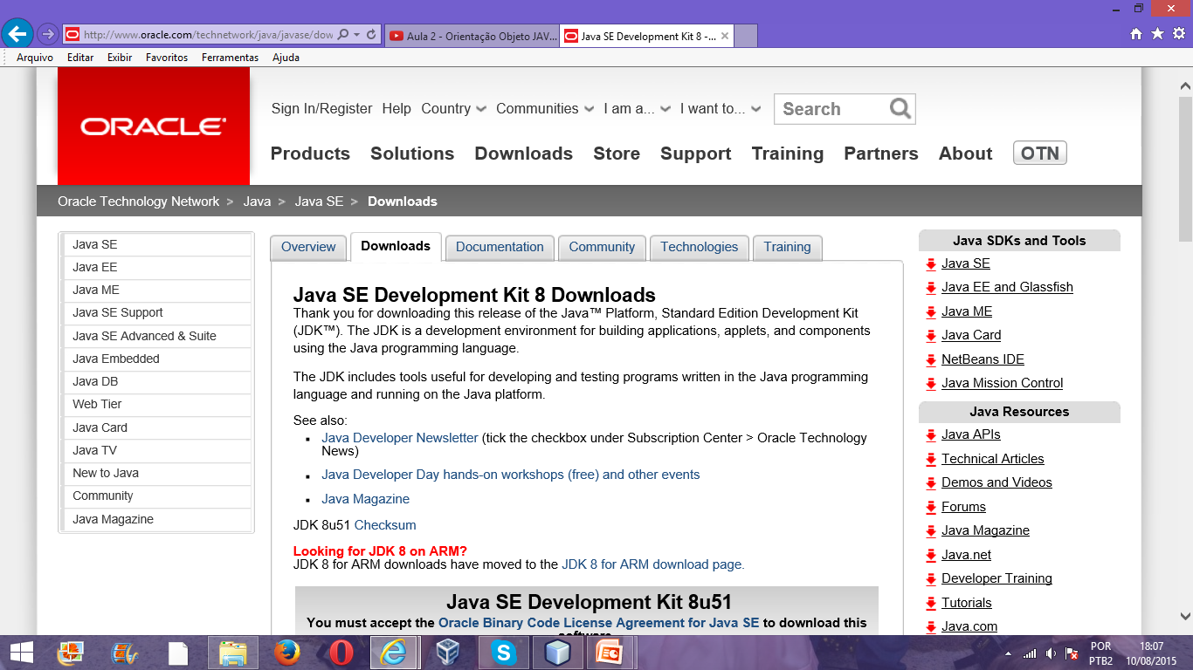
INSTALANDO O JAVA E NETBEANS

Slide 7
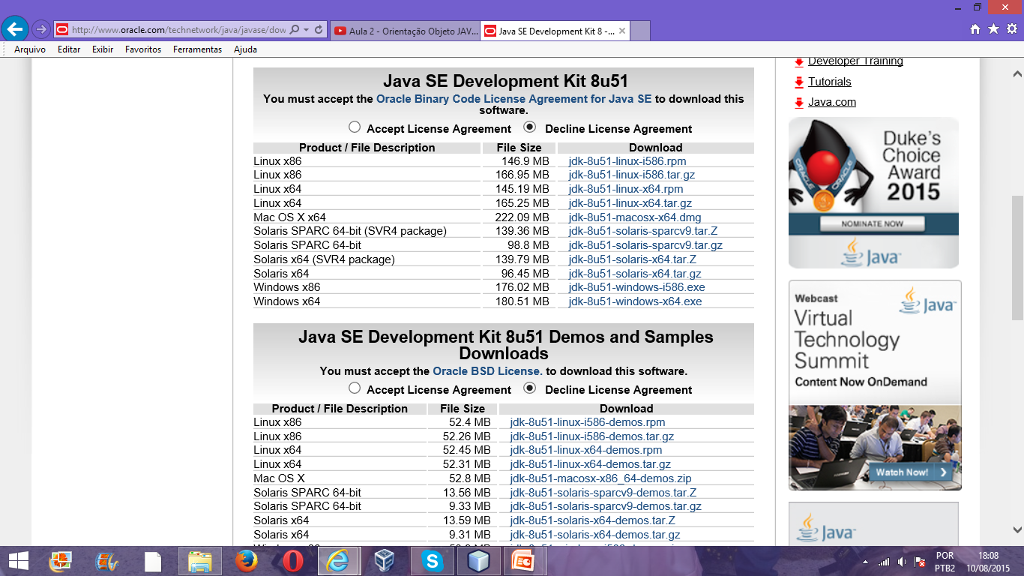
INSTALANDO O JAVA E NETBEANS

Slide 8

Instalando Netbeans xxx:
Pesquisa em site de busca pelo instalador no NETBEANS xxx – https://netbeans.org;
No site procurar pelo botão ou link DOWNLOAD;
Escolher a plataforma utilizada – Sistema Operacional;

Slide 9
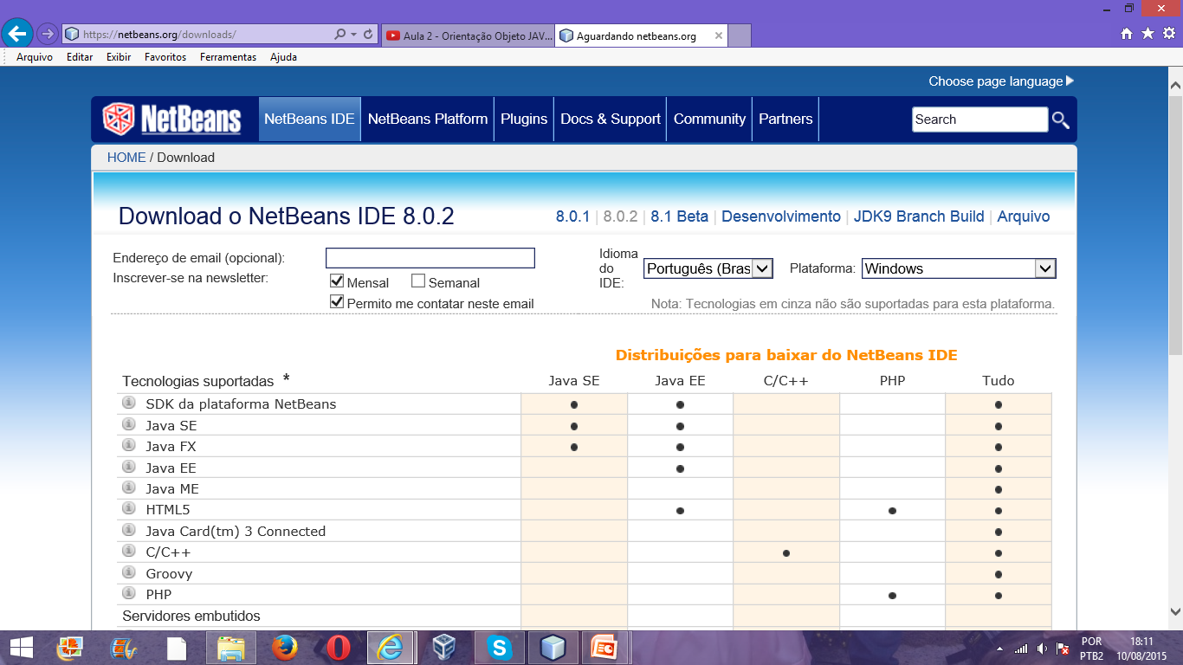
INSTALANDO O JAVA E NETBEANS

Slide 10
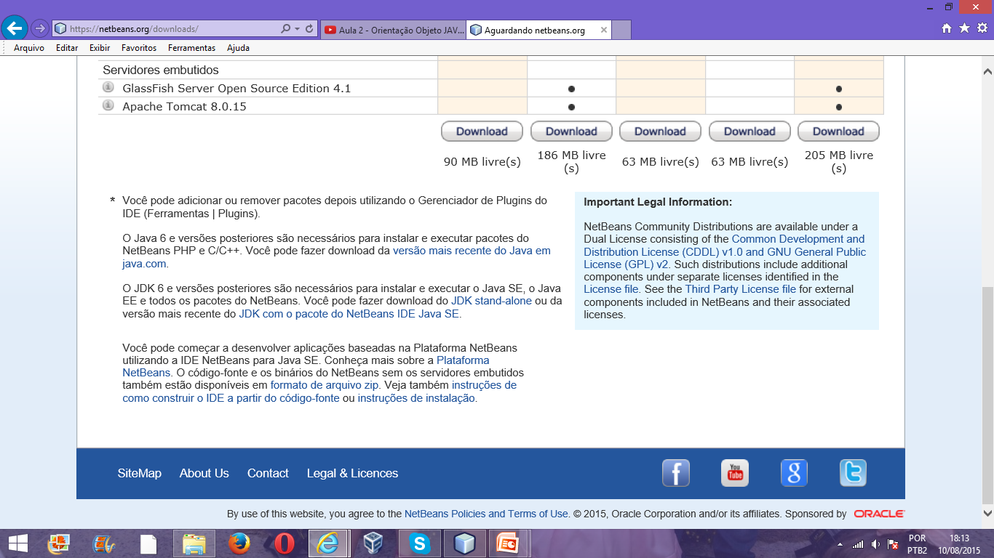
INSTALANDO O JAVA E NETBEANS

Slide 11
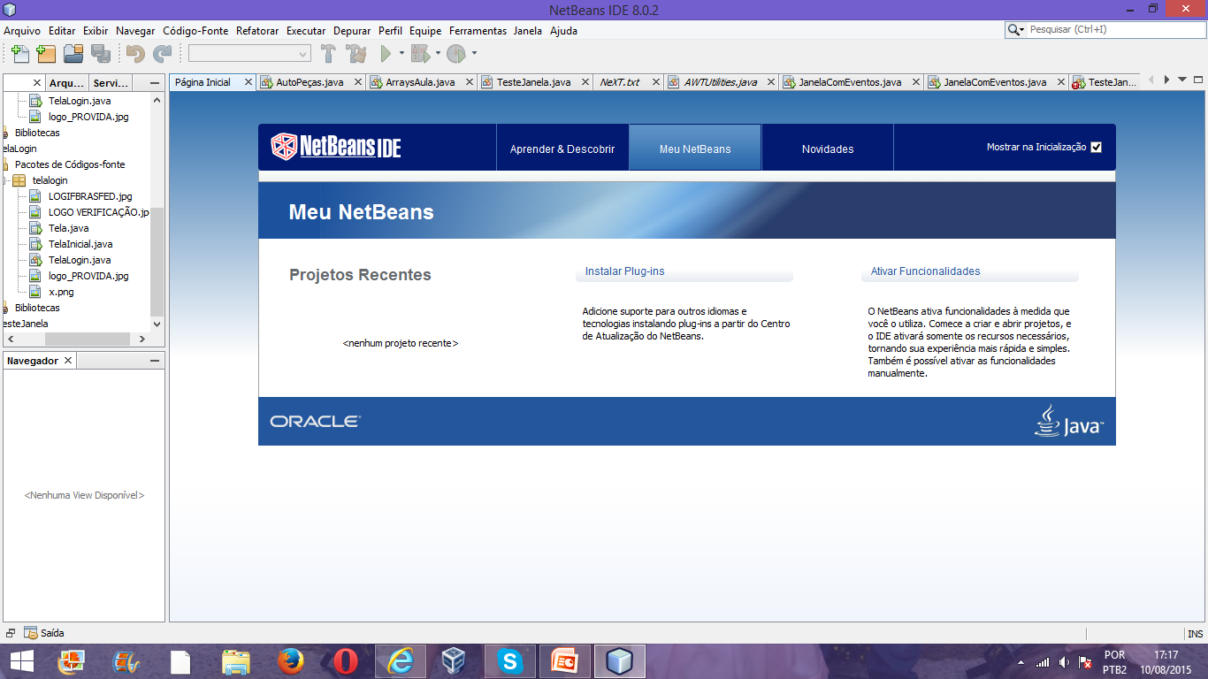
INTERFACE DO NETBEANS

Slide 12
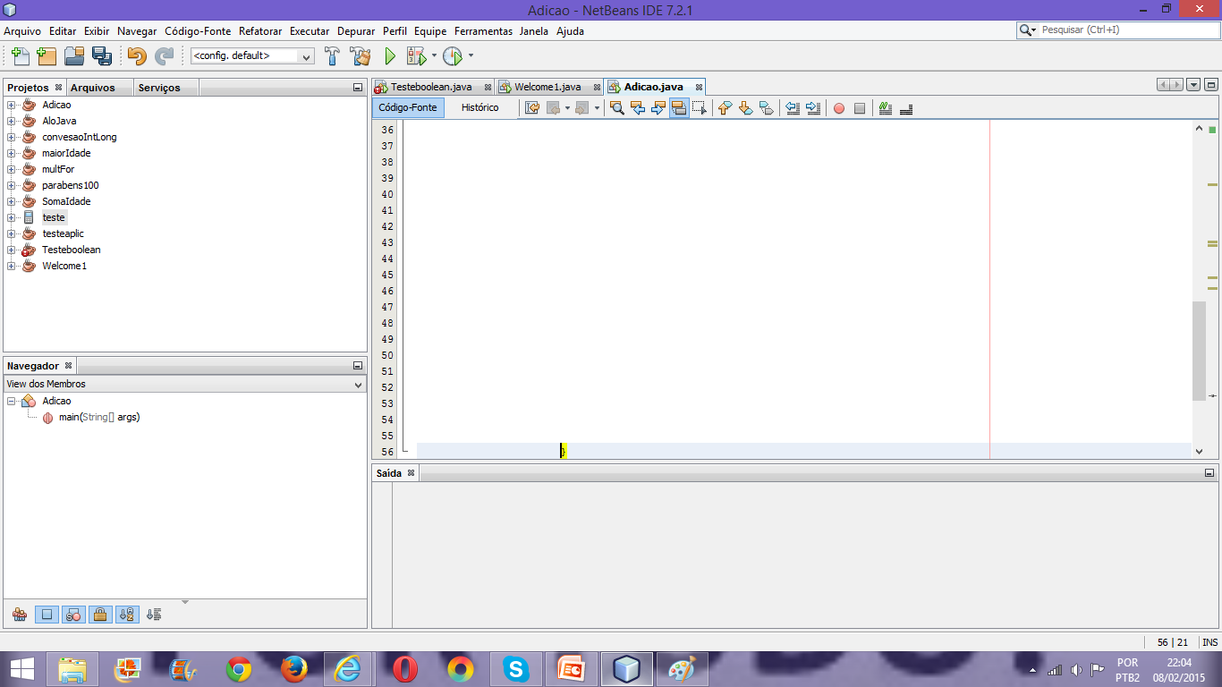
POO – Programação Orientada a Objeto
Tela do NETBEANS:

Slide 13
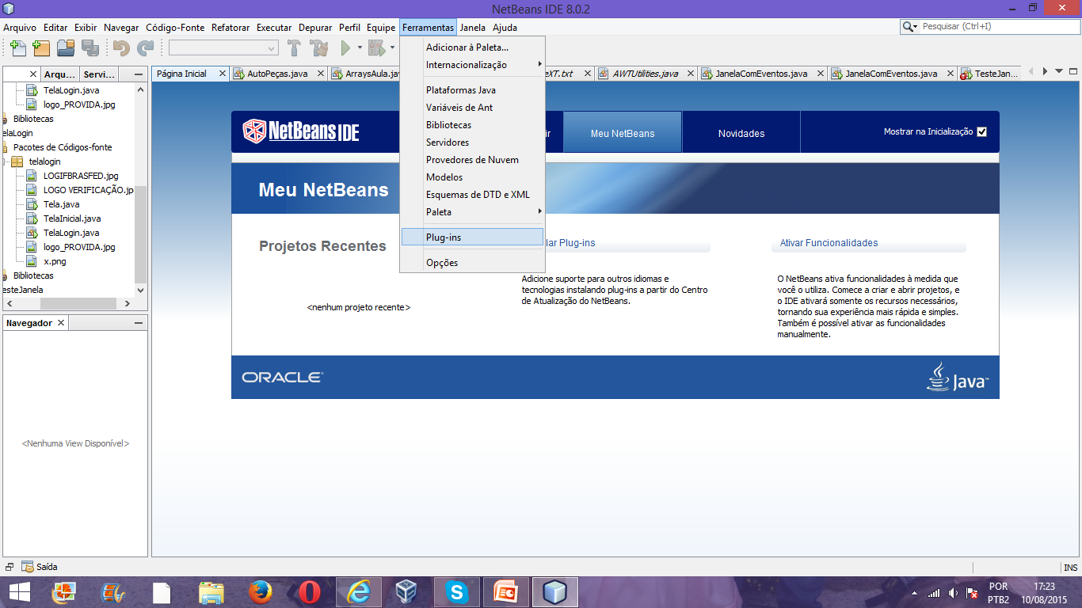
CONFIGURANDO OS PLUG-INS DO NETBEANS

Slide 14
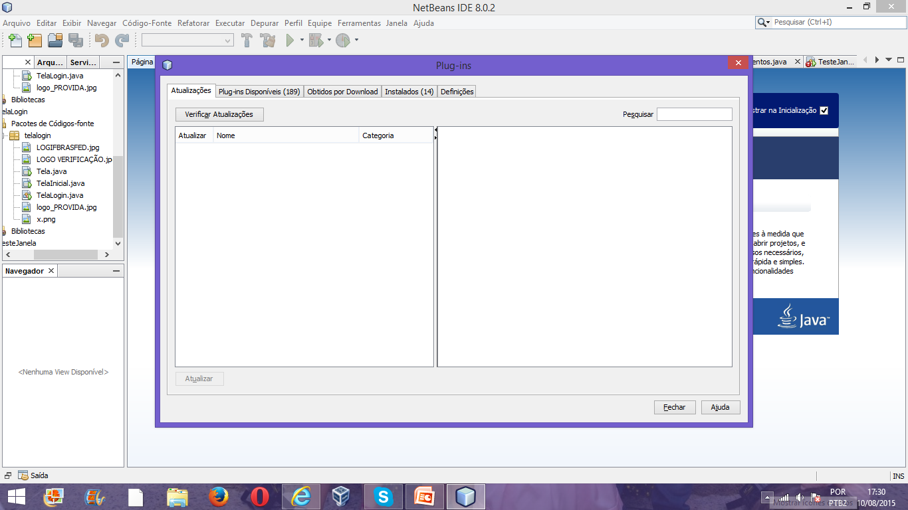
CONFIGURANDO OS PLUG-INS DO NETBEANS : VISUALIZANDO AS ABAS DA JANELA.

Slide 15
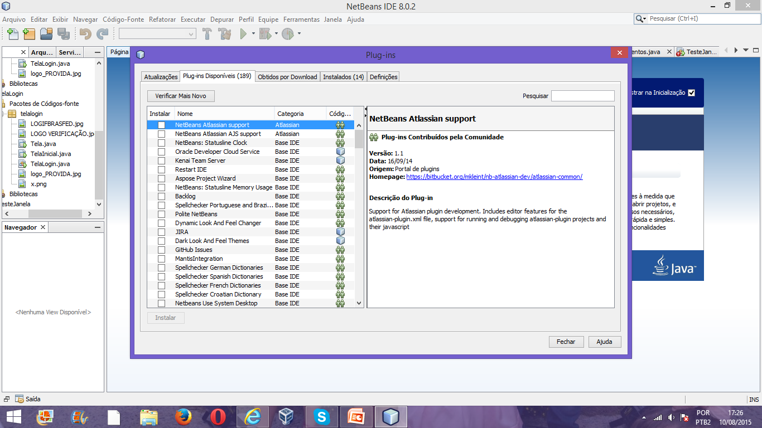
CONFIGURANDO OS PLUG-INS DO NETBEANS : VISUALIZANDO AS ABAS DA JANELA.

Slide 16

CONFIGURANDO OS PLUG-INS DO NETBEANS : VISUALIZANDO AS ABAS DA JANELA.

Slide 17
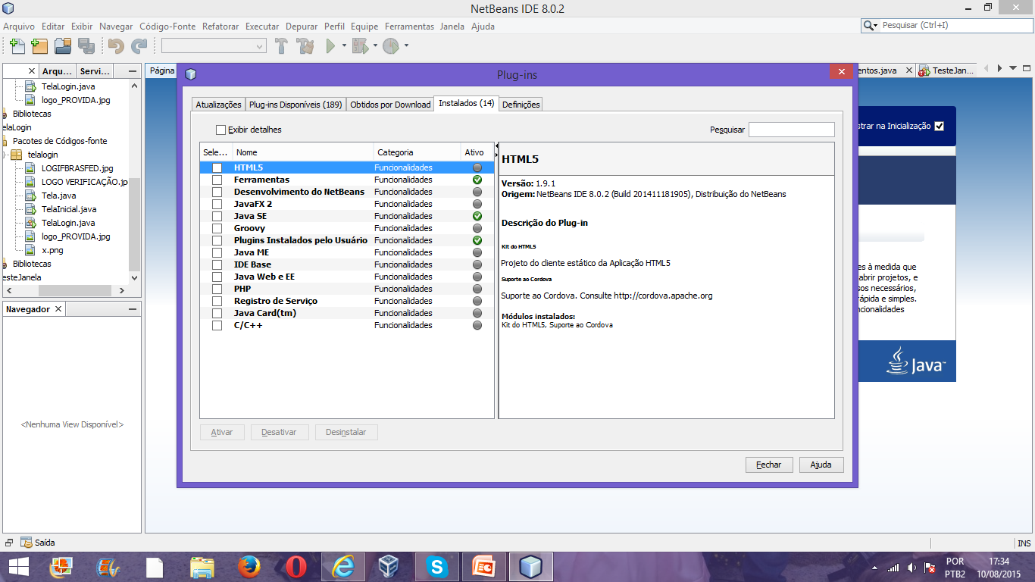
CONFIGURANDO OS PLUG-INS DO NETBEANS : VISUALIZANDO AS ABAS DA JANELA.

Slide 18
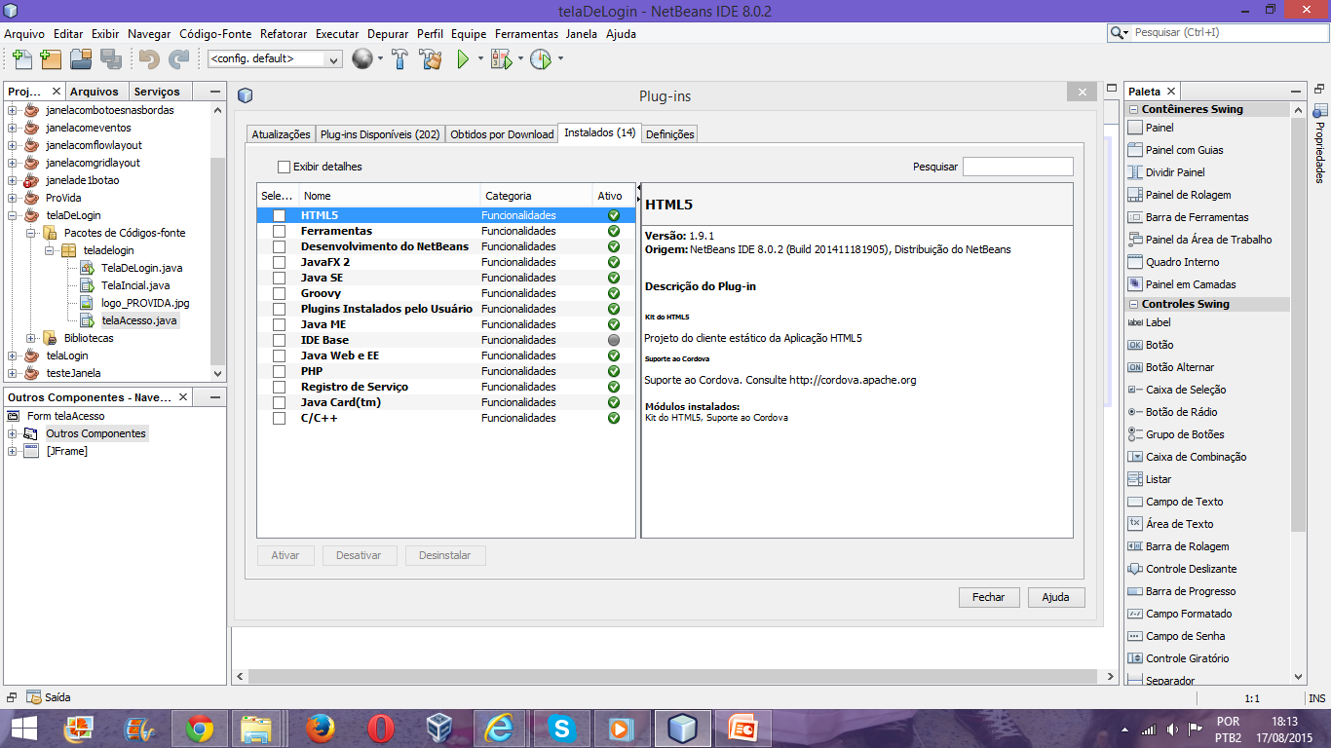
CONFIGURANDO OS PLUG-INS DO NETBEANS : VISUALIZANDO AS ABAS DA JANELA.

Slide 19
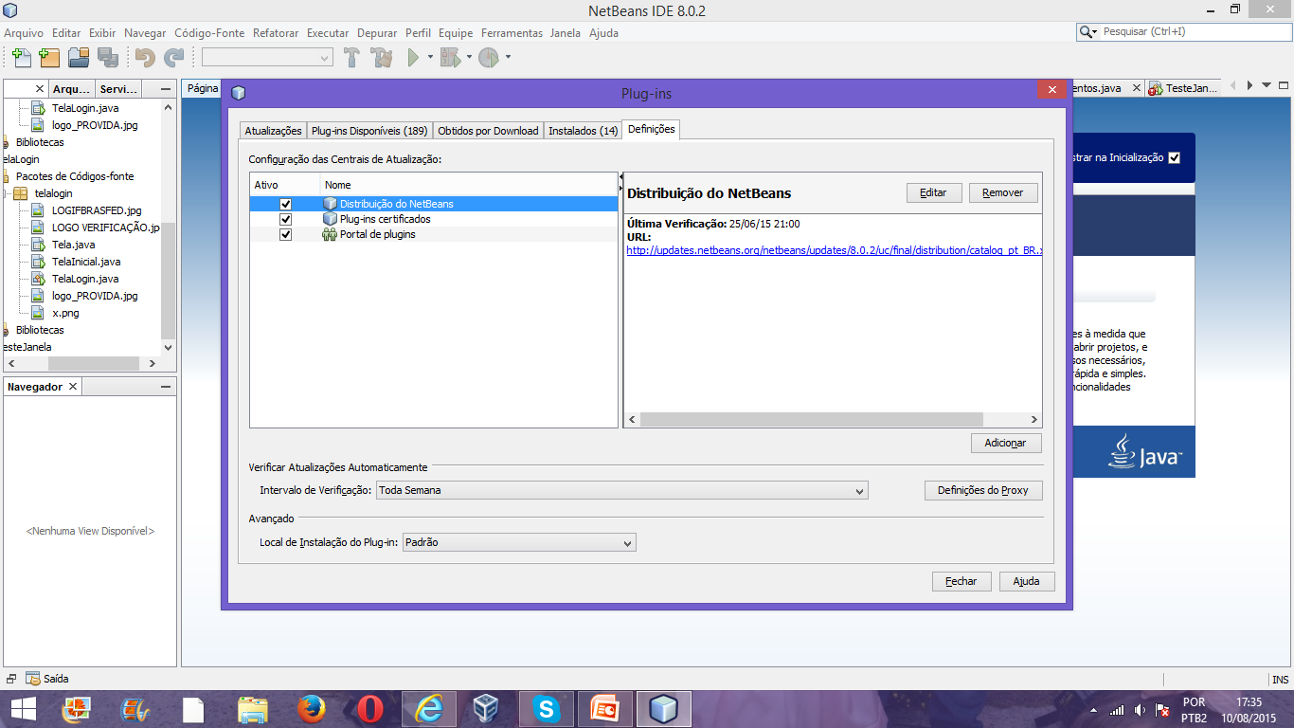
CONFIGURANDO OS PLUG-INS DO NETBEANS : VISUALIZANDO AS ABAS DA JANELA.

Slide 20
POO – Programação Orientada a Objeto
No NETBEANS:
Dentro do NETBEANS a organização é feita em PROJETOS > Tem PACOTES > Tem CLASSES > MÉTODOS e VÁRIAVEIS.

Slide 21
POO – Programação Orientada a Objeto
CRIAR PROJETOS
Criando Projetos no NETBEANS:

Slide 22
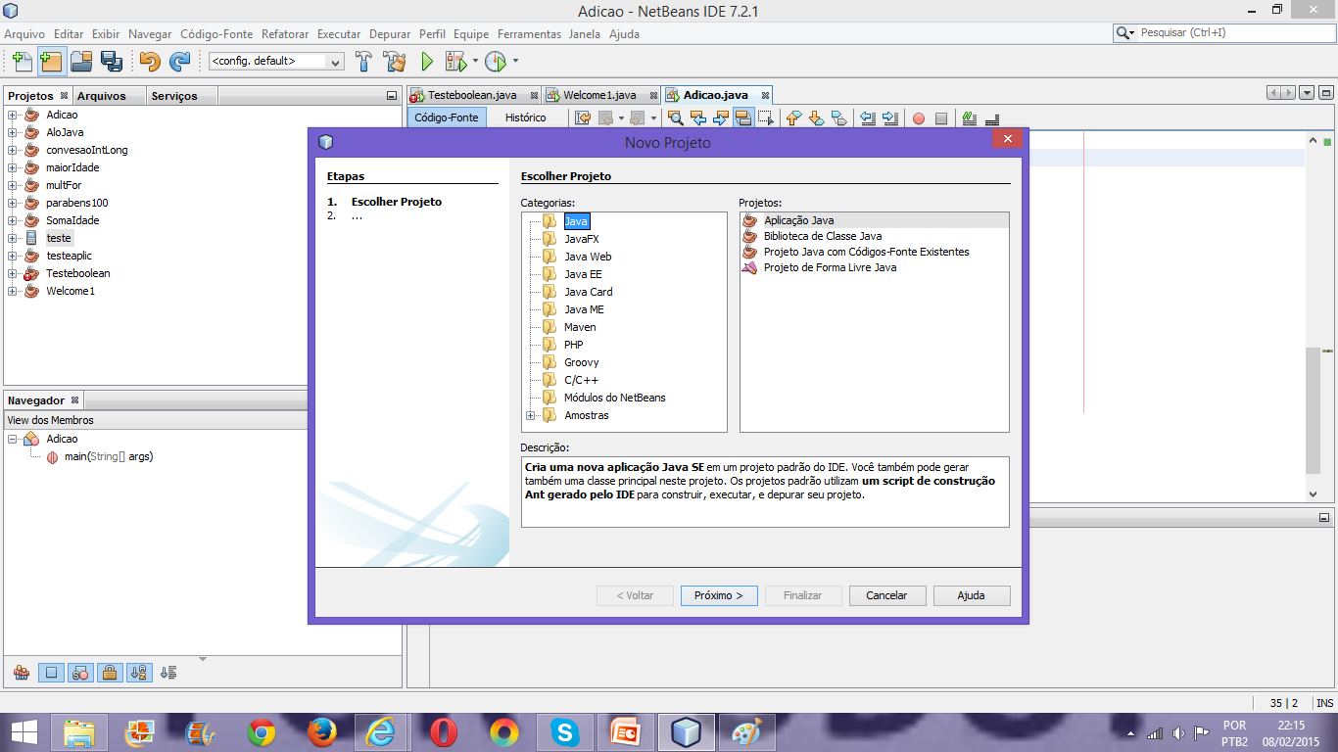
POO – Programação Orientada a Objeto
Criando Projetos no NETBEANS:
CRIAR PROJETOS
CRIAR PROJETOS
CLICAR EM:

Slide 23
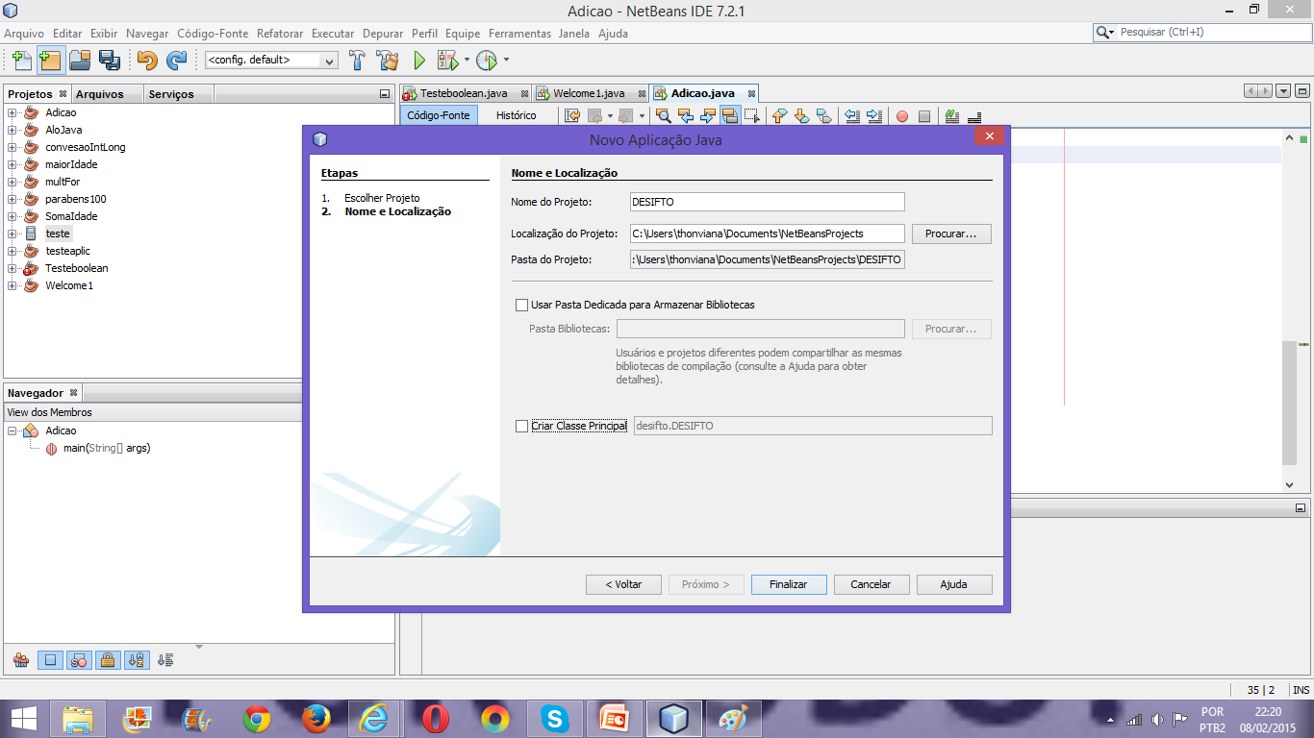
POO – Programação Orientada a Objeto
Criando Projetos no NETBEANS:
NOME PROJETOS
DESMARCAR
CLICAR EM:

Slide 24
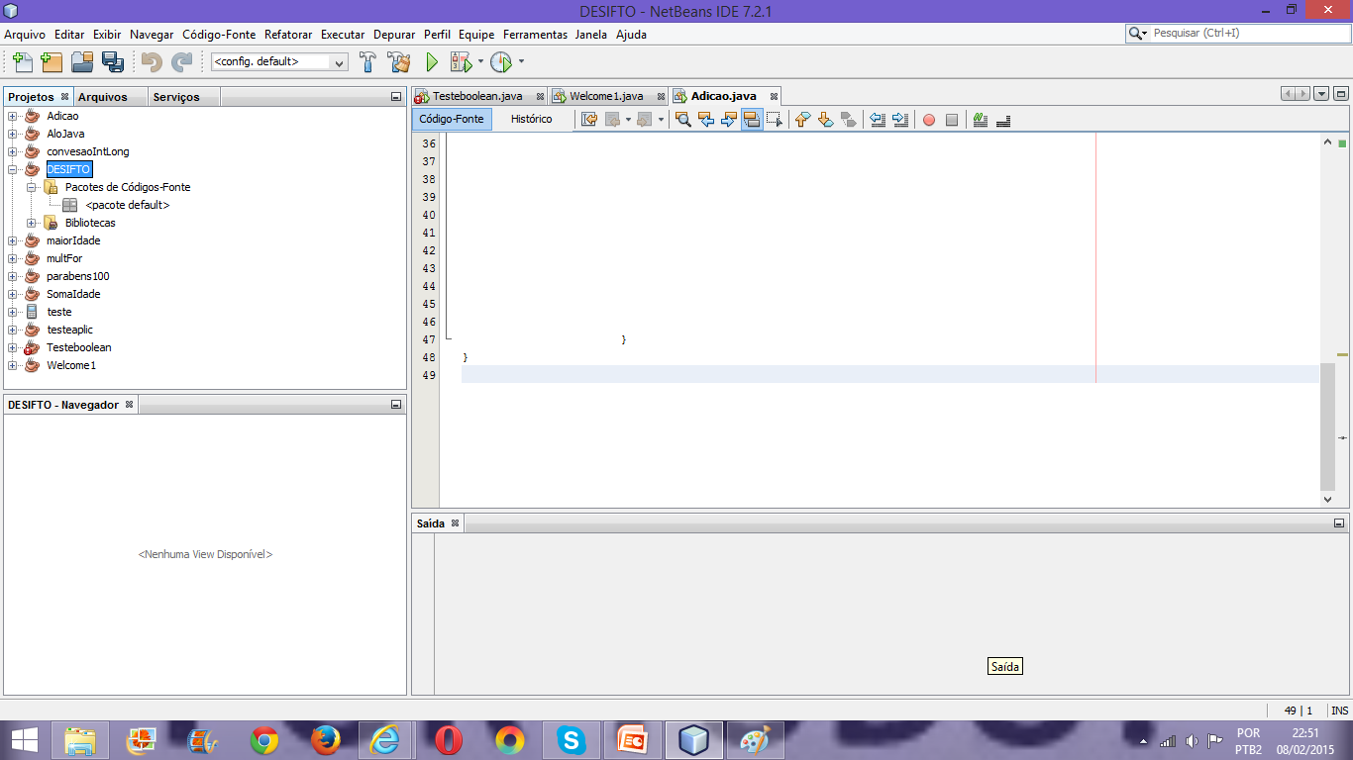
POO – Programação Orientada a Objeto
Criando Projetos no NETBEANS:
PROJETO CRIADO – PACOTES – BIBLIOTECA...

Slide 25
POO – Programação Orientada a Objeto
Criando Pacotes no NETBEANS:
CRIAR PACOTE...

Slide 26
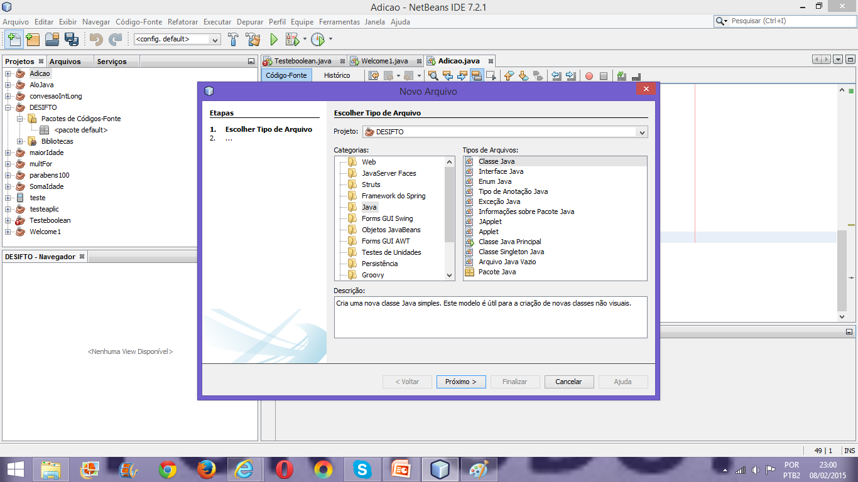
POO – Programação Orientada a Objeto
Criando Pacotes no NETBEANS:
CRIAR PACOTE...
ESCOLHE O PROJETO
SELECIONA JAVA
SELECIONA PACOTES JAVA
CLICA EM:

Slide 27
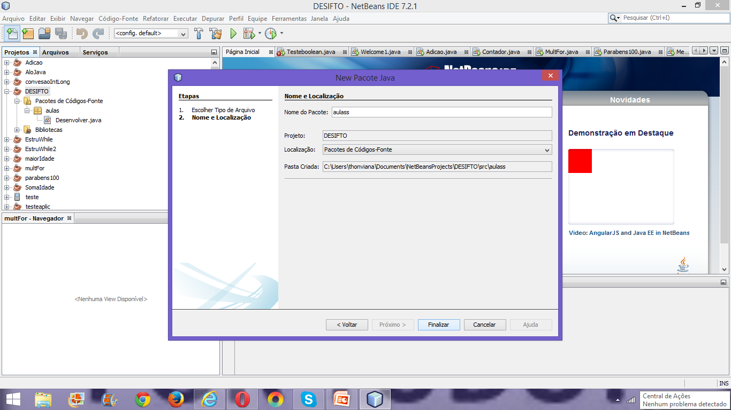
POO – Programação Orientada a Objeto
Criando Pacotes no NETBEANS:
NOME PACOTE
PROJETO
CLICLAR EM:

Slide 28
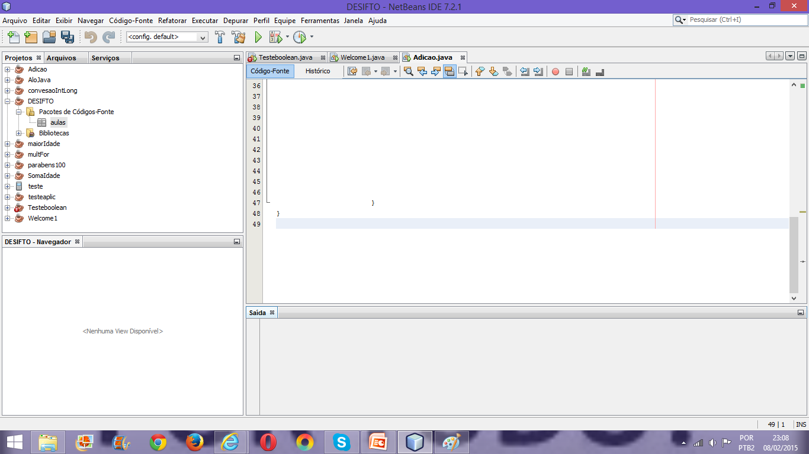
POO – Programação Orientada a Objeto
Criando Pacotes no NETBEANS:
PACOTE CRIADO

Slide 29
POO – Programação Orientada a Objeto
Criando Classes no NETBEANS:
CRIANDO CLASSES

Slide 30
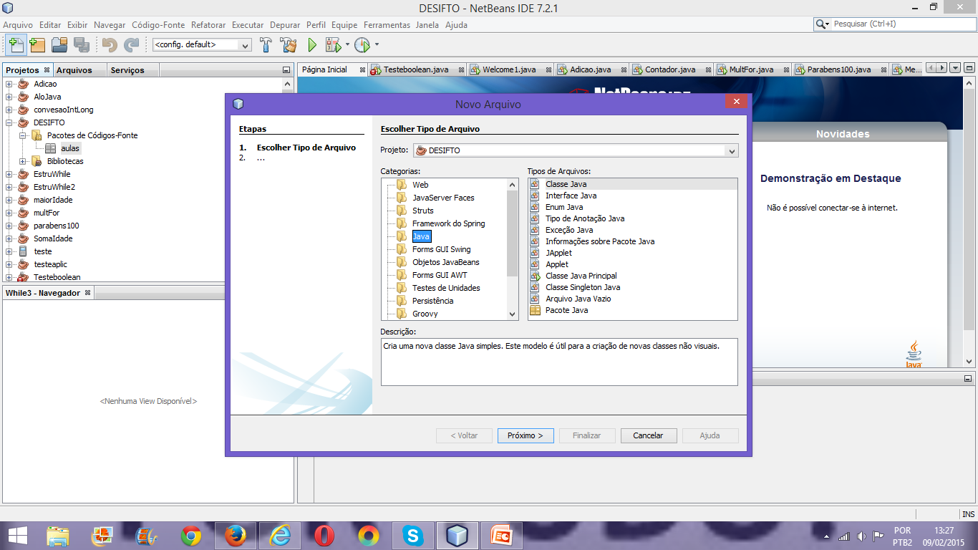
POO – Programação Orientada a Objeto
Criando Classes no NETBEANS:
CRIANDO CLASSES
PROJETO
SELECIONA CLASSE
SELECIONA JAVA
CLICAR EM:

Slide 31
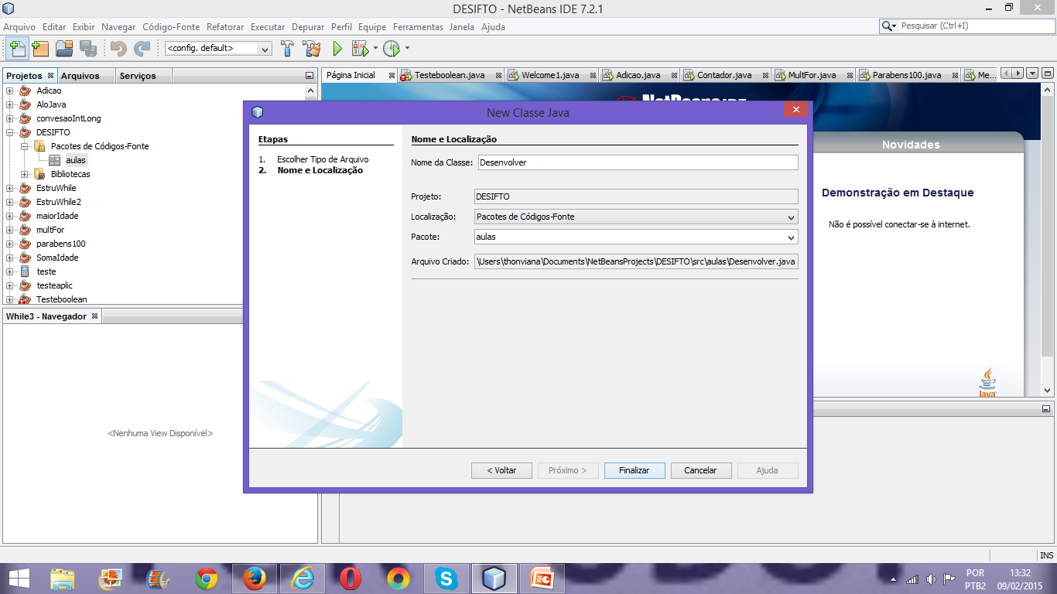
POO – Programação Orientada a Objeto
Criando Classes no NETBEANS:
NOME DA CLASSE – PRIMEIRA LETRA DO NOME É MAIUSCULA. SEM ESPAÇO
CLICAR EM:

Slide 32
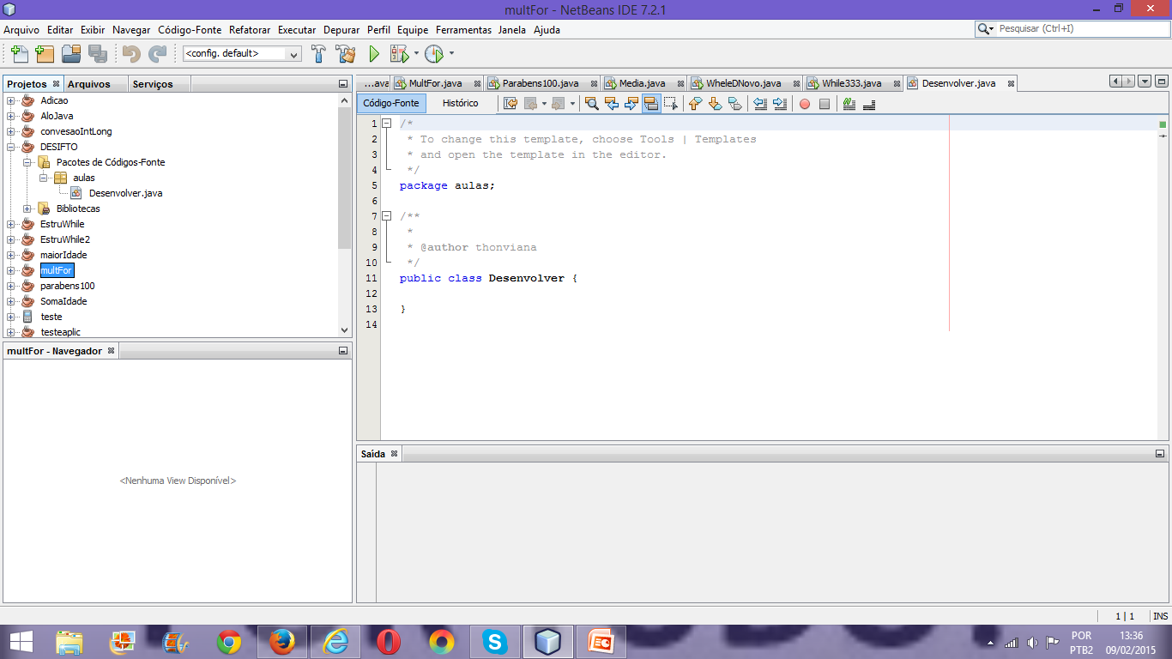
POO – Criando Classes no NETBEANS:
CLASSE CRIADA

Slide 33
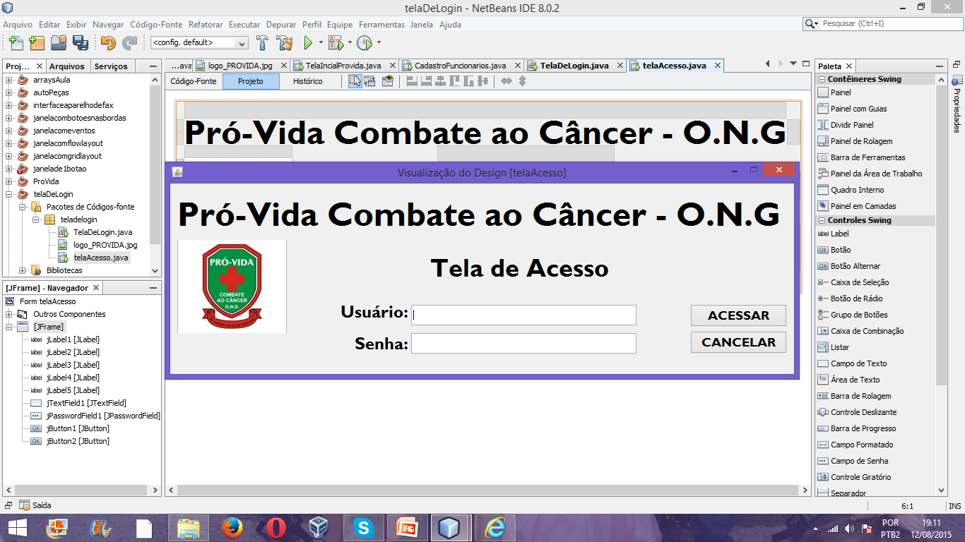
Criando Tela de Login no NETBEANS: Pró-Vida

Slide 34
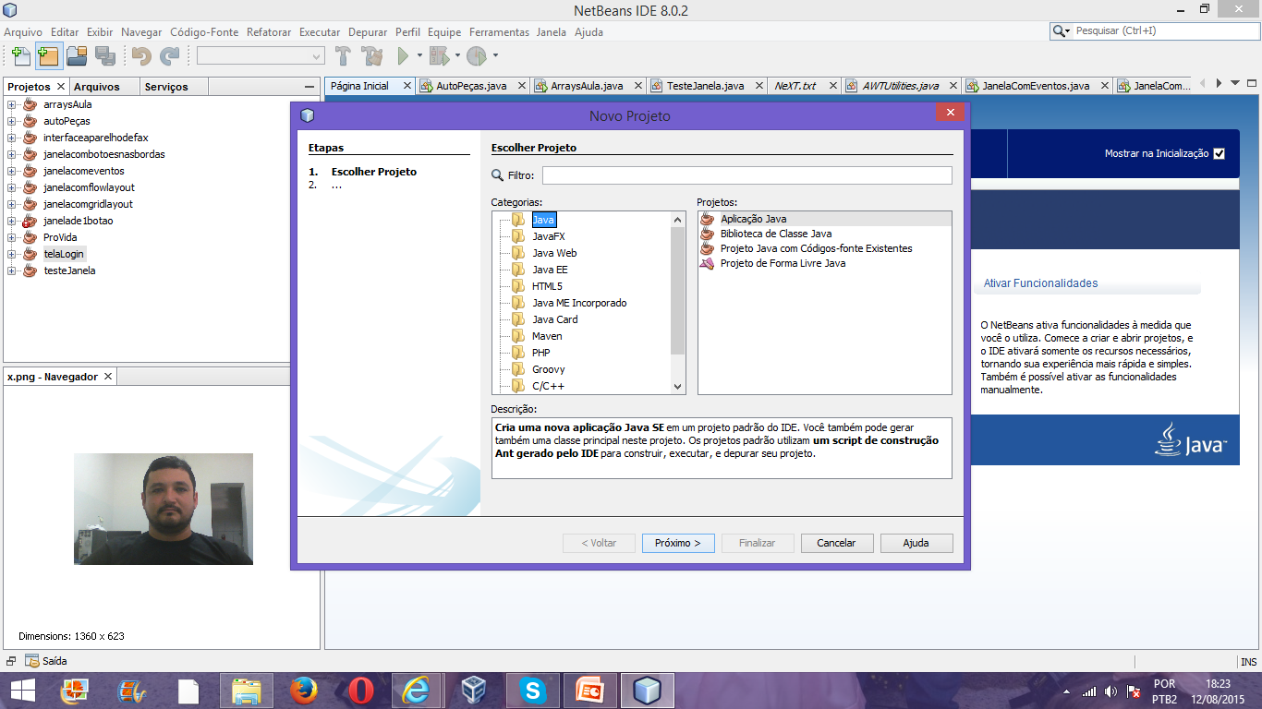
Criando Tela de Login no NETBEANS:

Slide 35
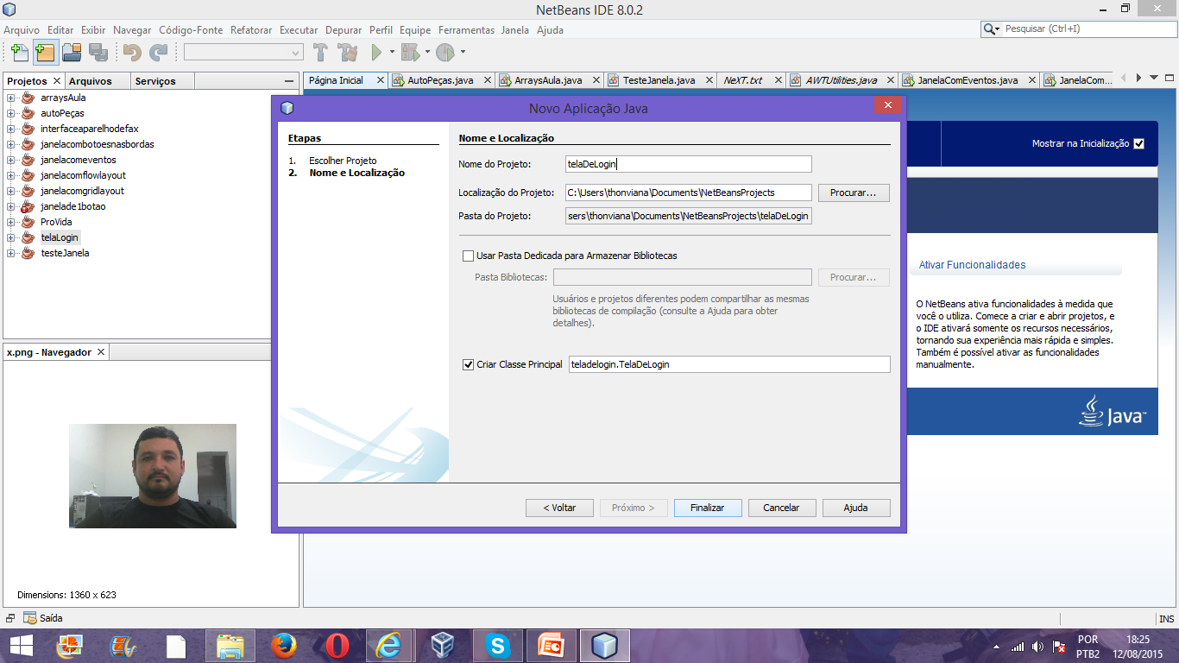
Criando o Projeto:

Slide 36
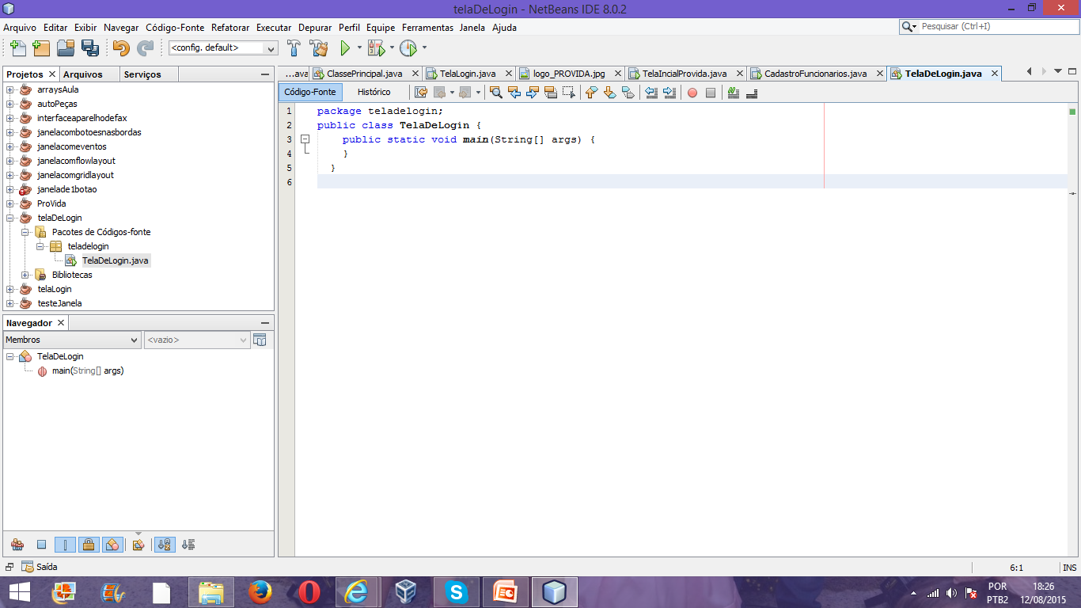
Criando o Projeto: Classe criada

Slide 37
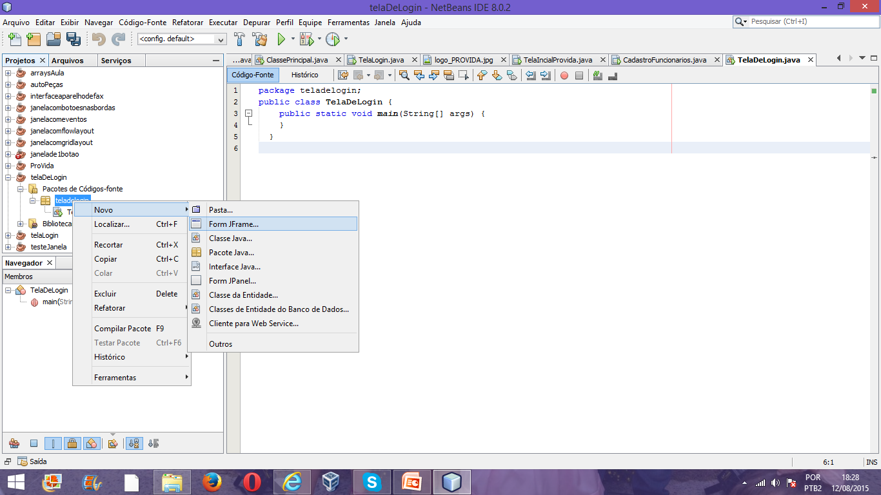
Criando o Conteiner: Form Jframe

Slide 38
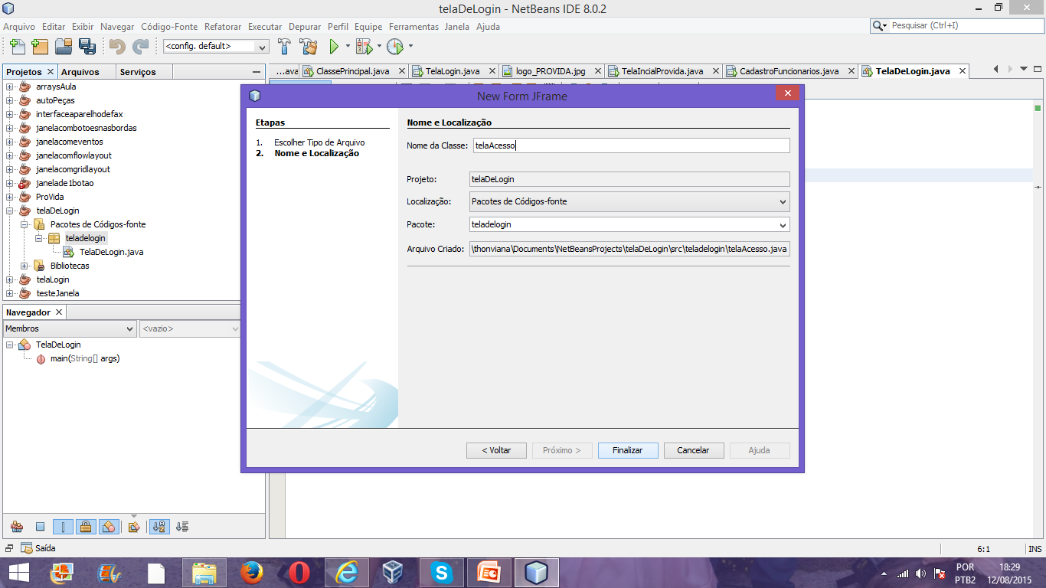
Criando a Classe do Conteiner: Form Jframe

Slide 39
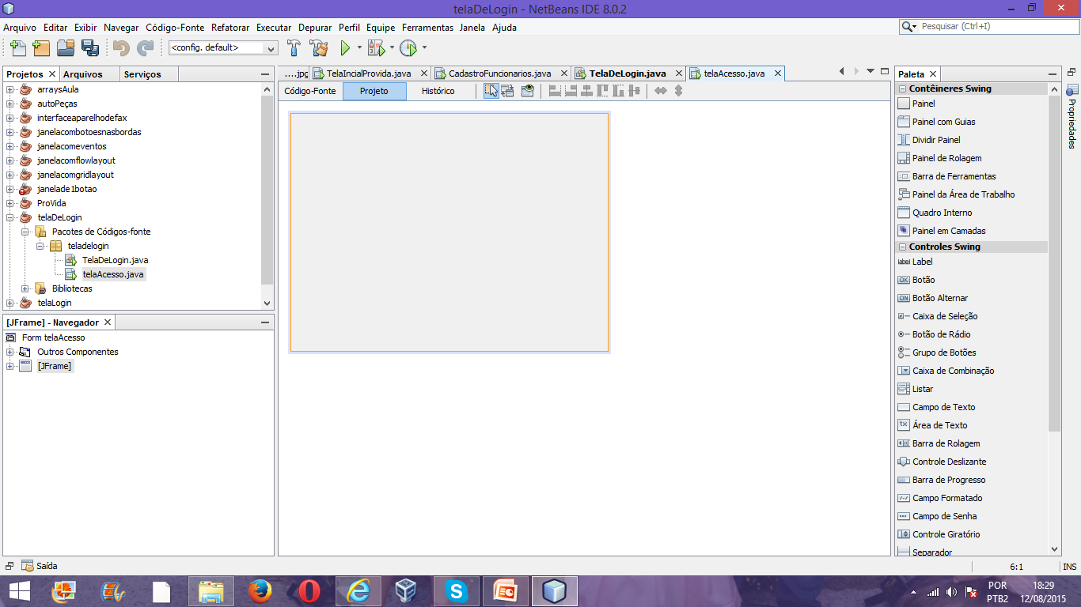
Conteiner criado: Form Jframe

Slide 40
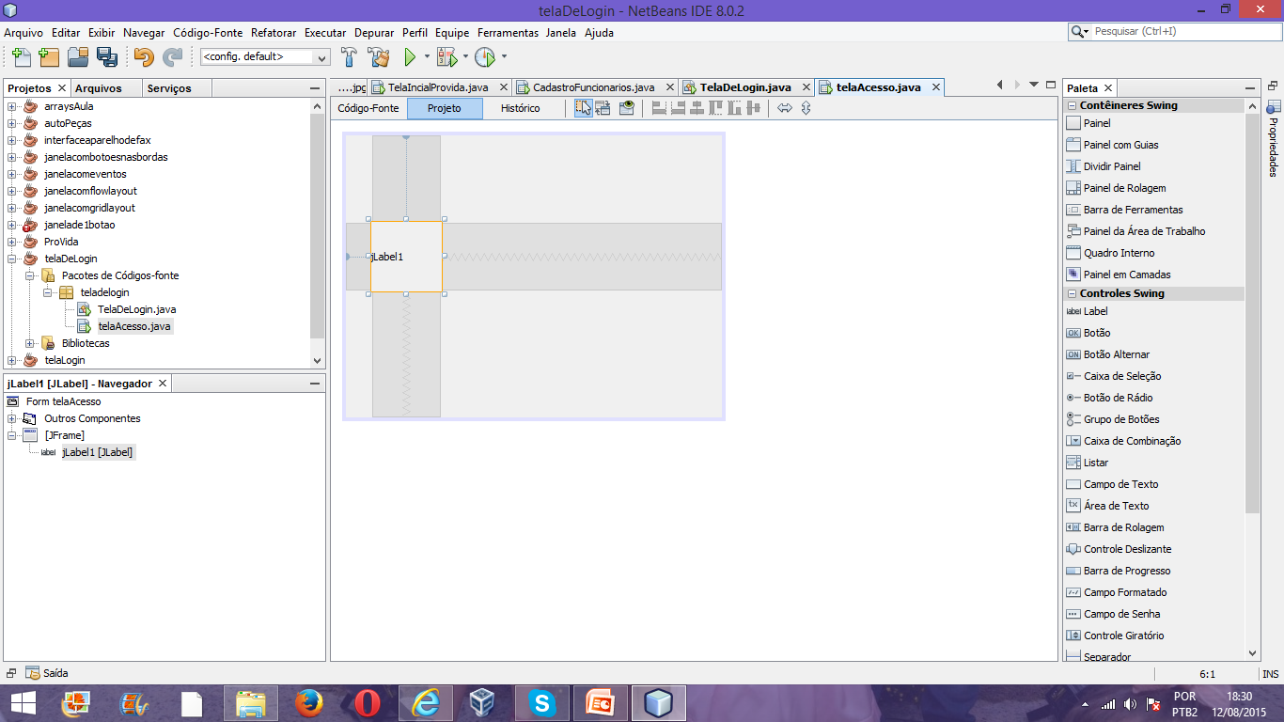
Inserindo componente : jLabel1

Slide 41
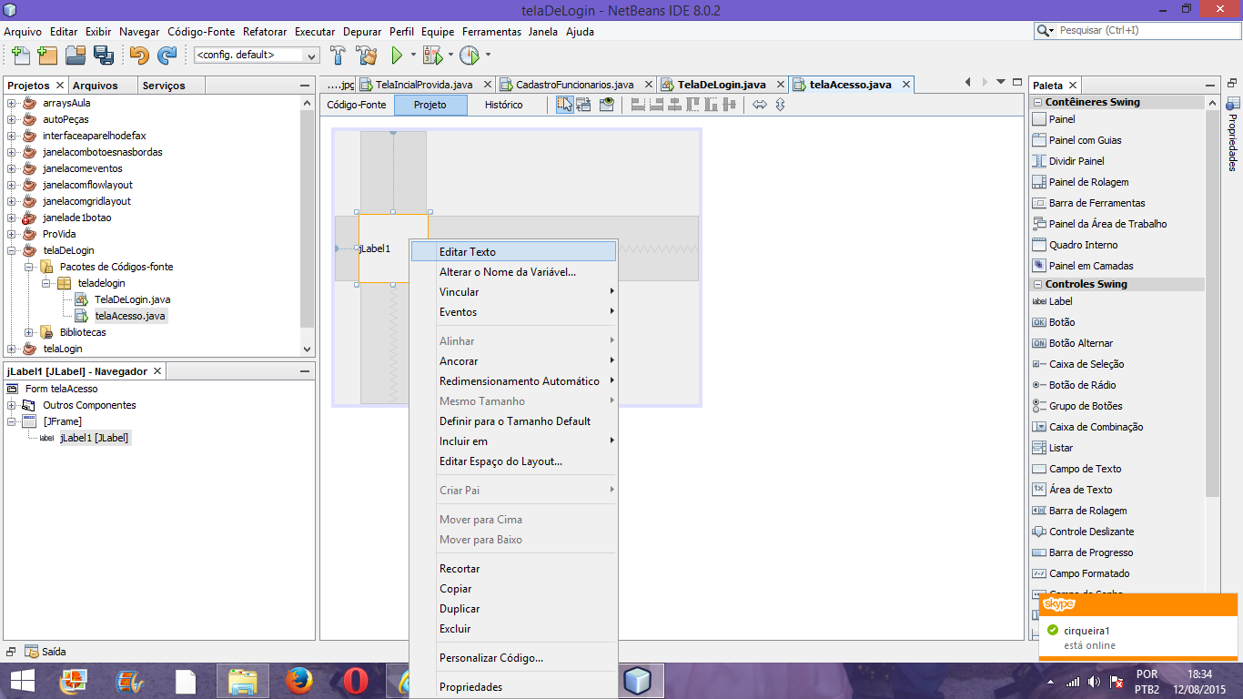
Apagando texto: jLebal1

Slide 42

Apagando texto: jLebal1

Slide 43
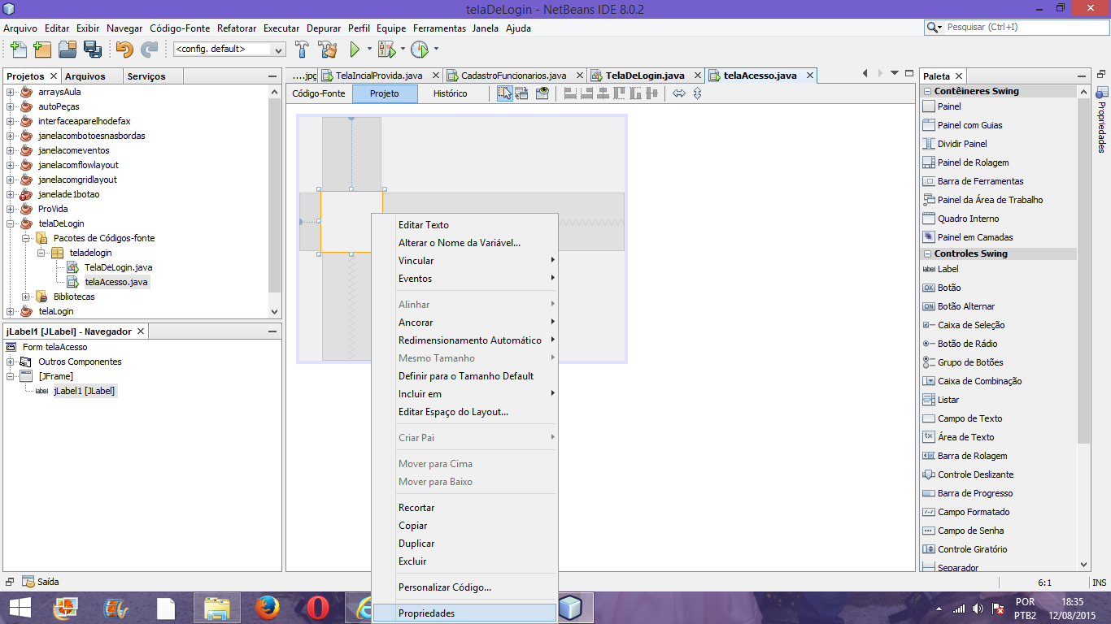
Inserindo Ícone no jLebal1

Slide 44
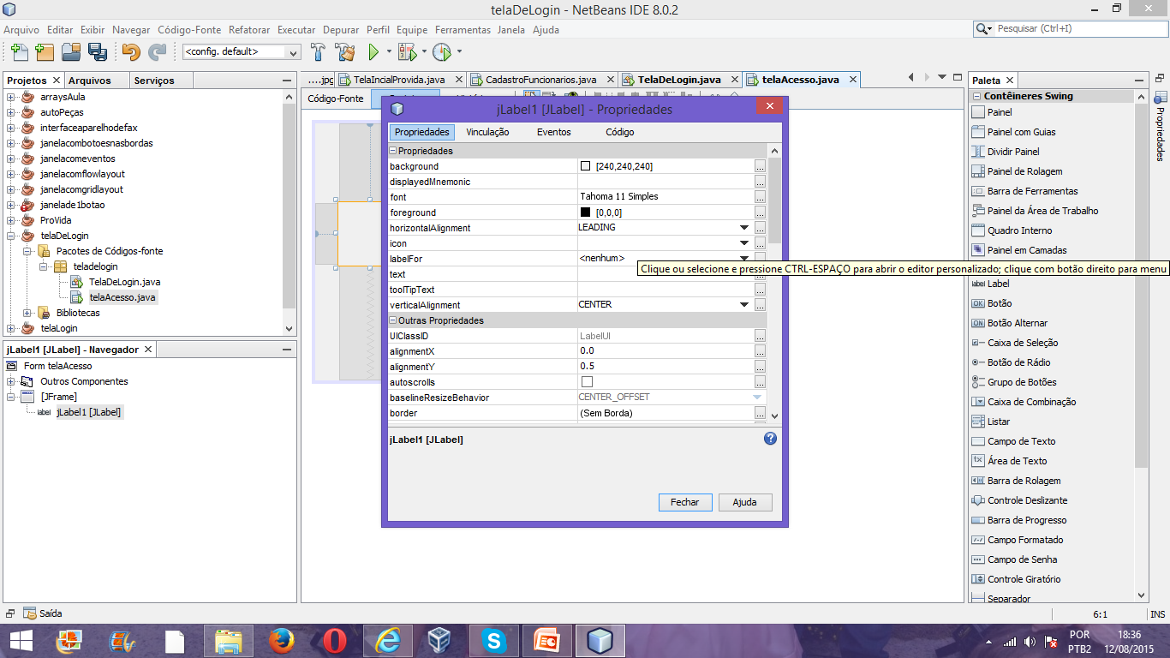
Inserindo Ícone no jLebal1

Slide 45
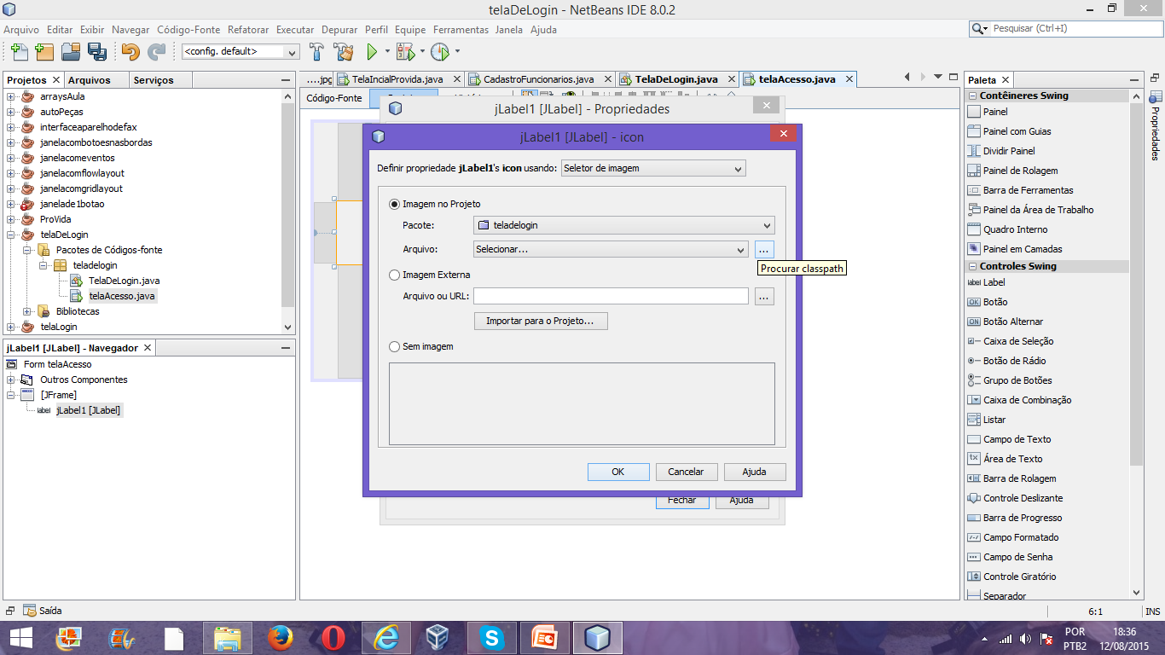
Inserindo Ícone no jLebal1

Slide 46
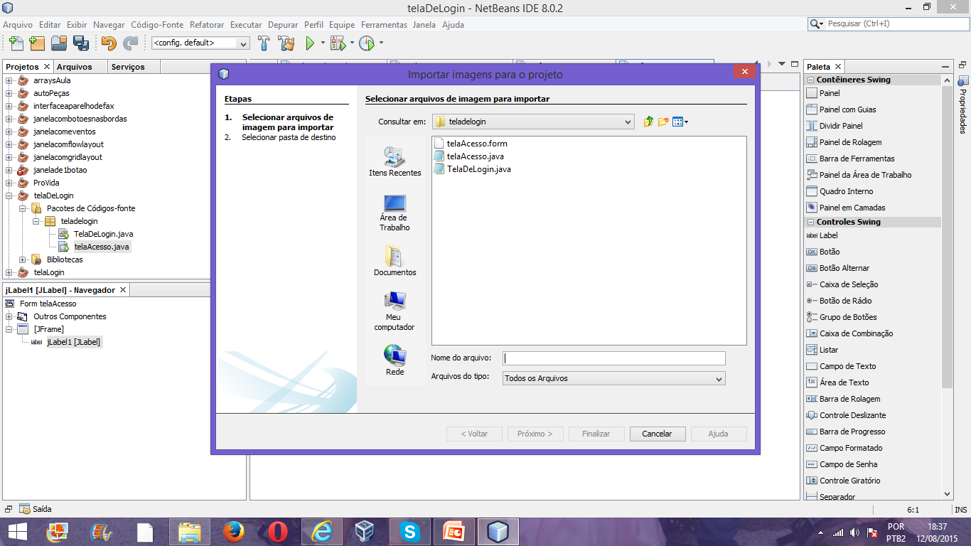
Inserindo Ícone no jLebal1

Slide 47
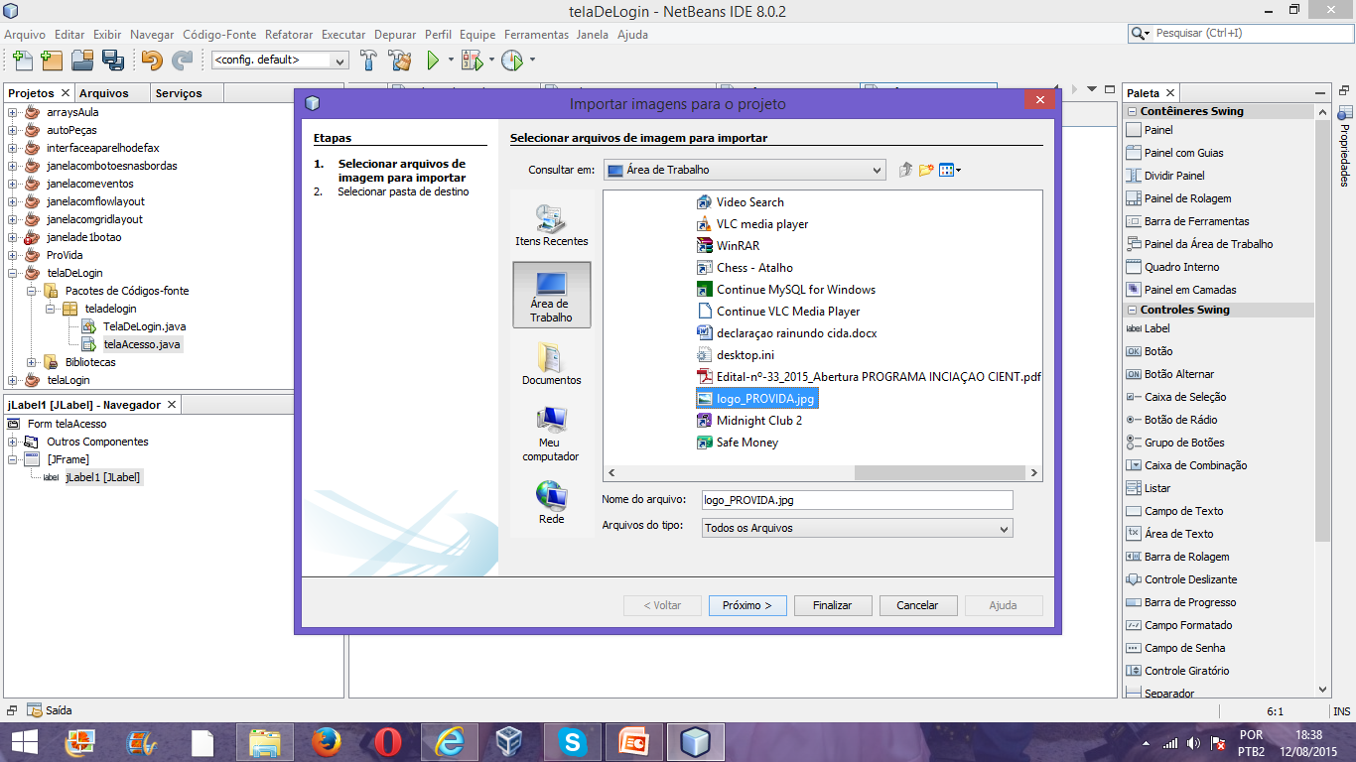
Inserindo Ícone no jLebal1

Slide 48
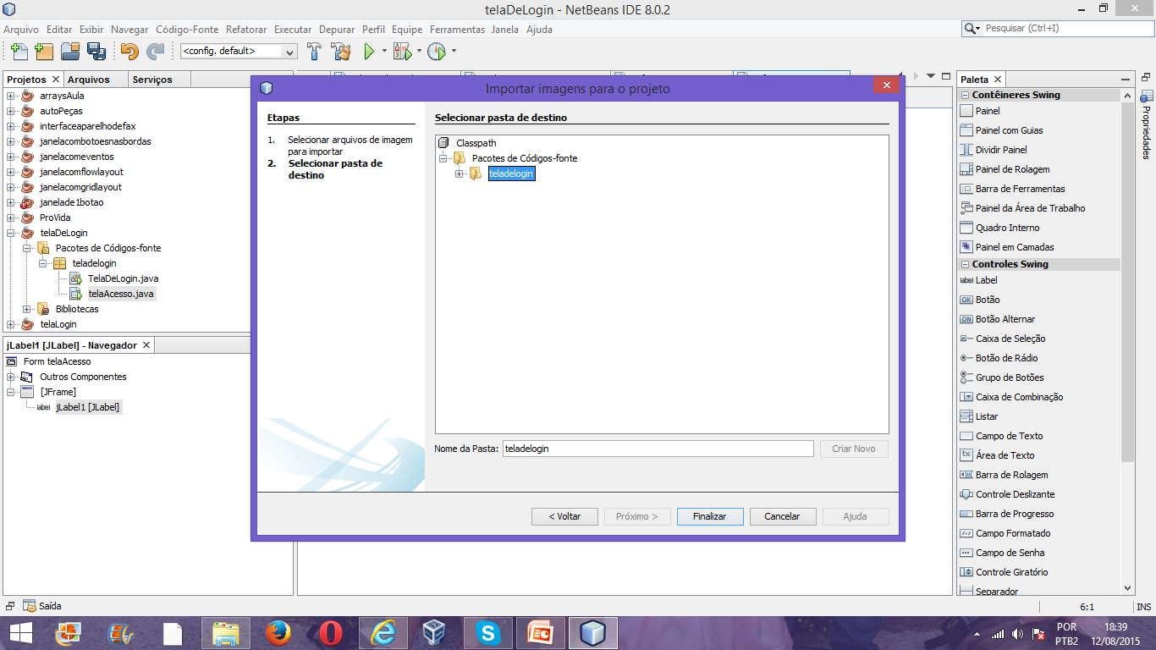
Inserindo Ícone no jLebal1

Slide 49
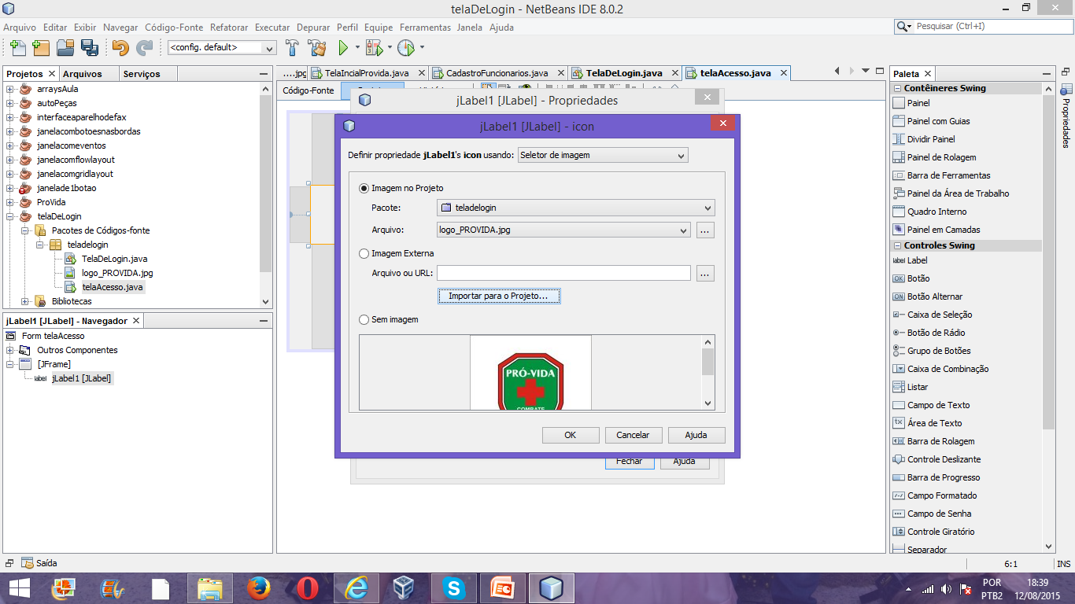
Inserindo Ícone no jLebal1

Slide 50
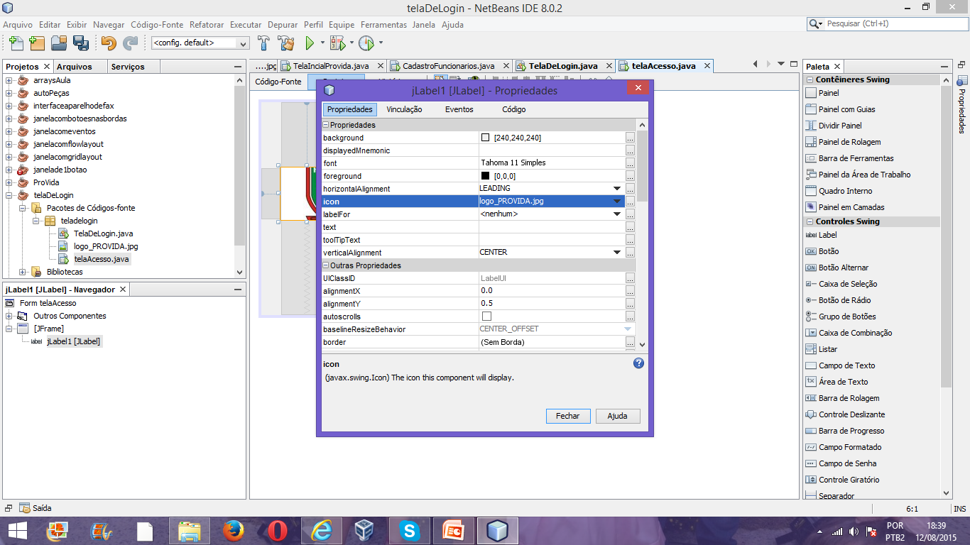
Inserindo Ícone no jLebal1

Slide 51
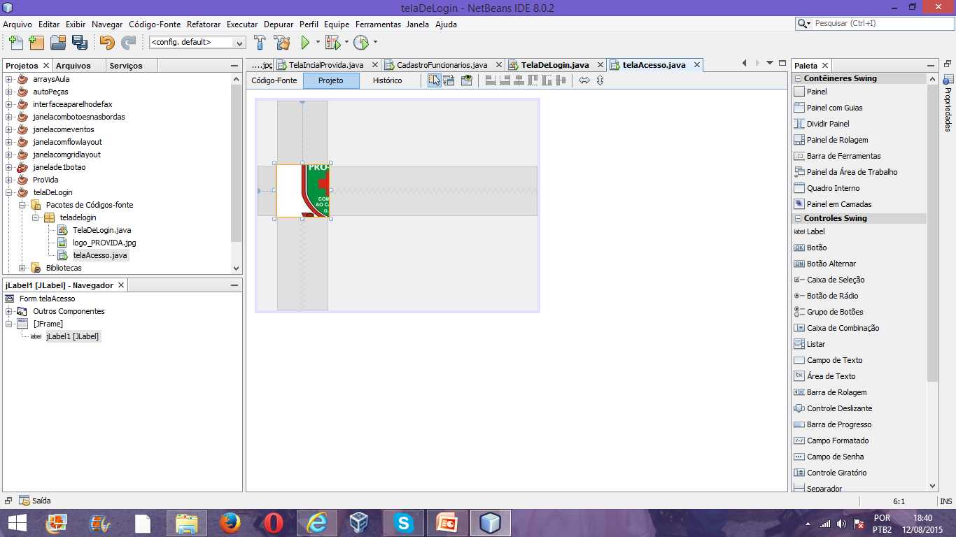
Inserindo Ícone no jLebal1

Slide 52
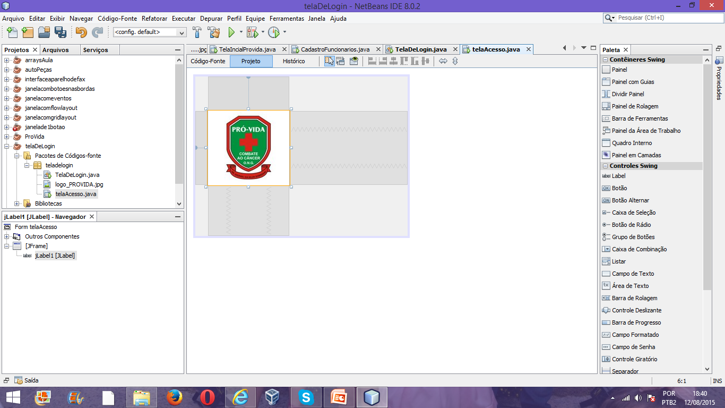
Inserindo Ícone no jLebal1

Slide 53
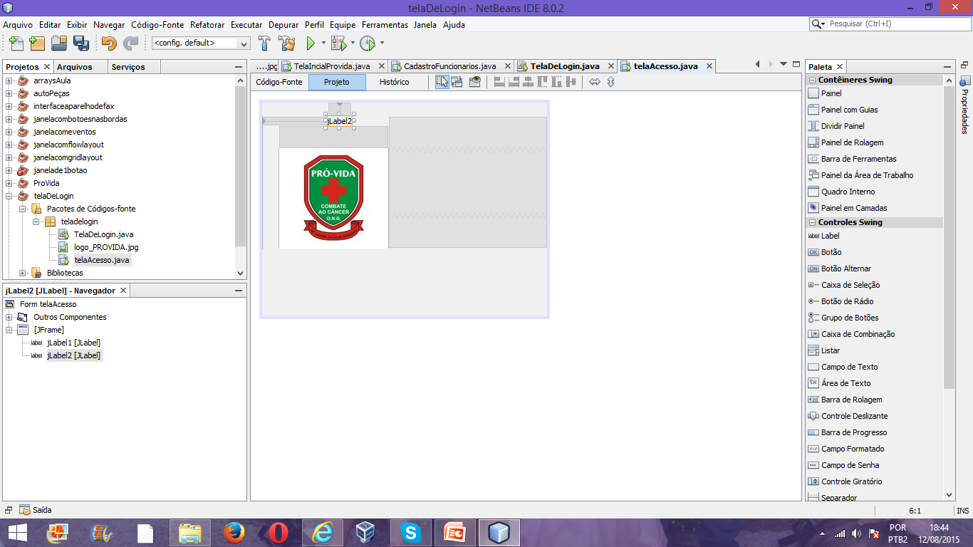
Inserindo Componente jLebal2

Slide 54
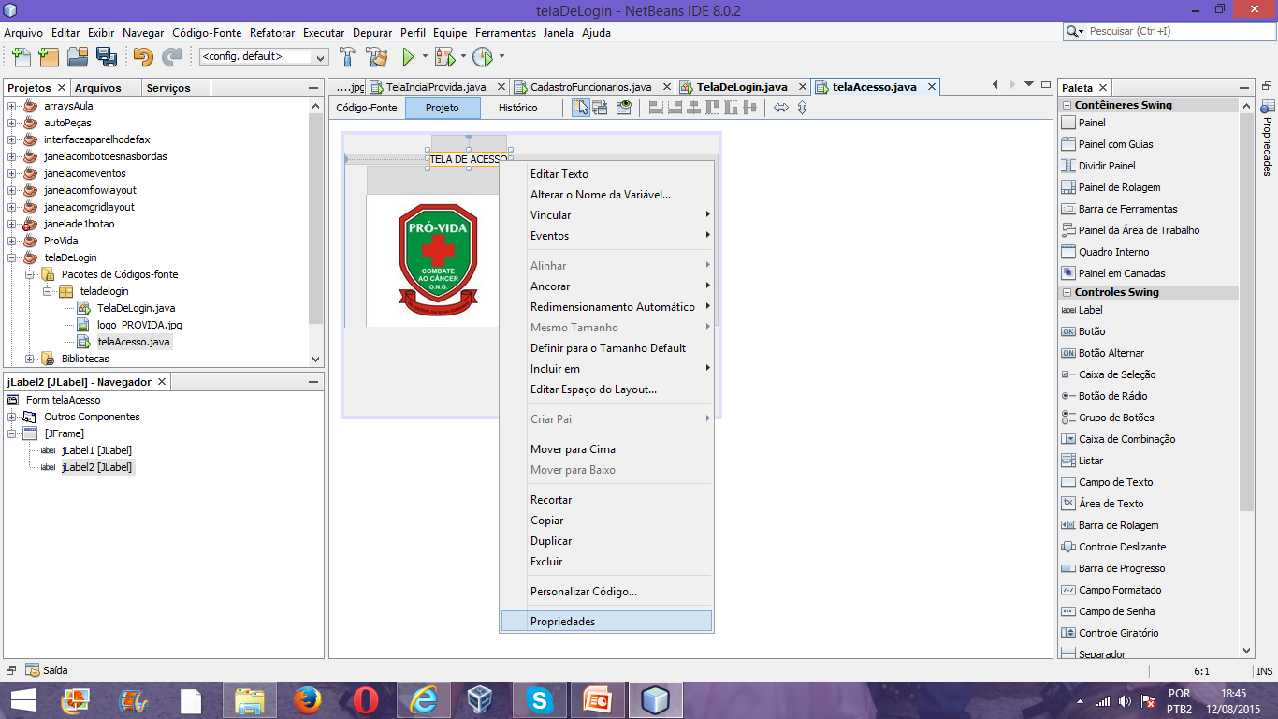
Inserindo e formatando Texto no jLebal2
(TELA DE ACESSO)

Slide 55
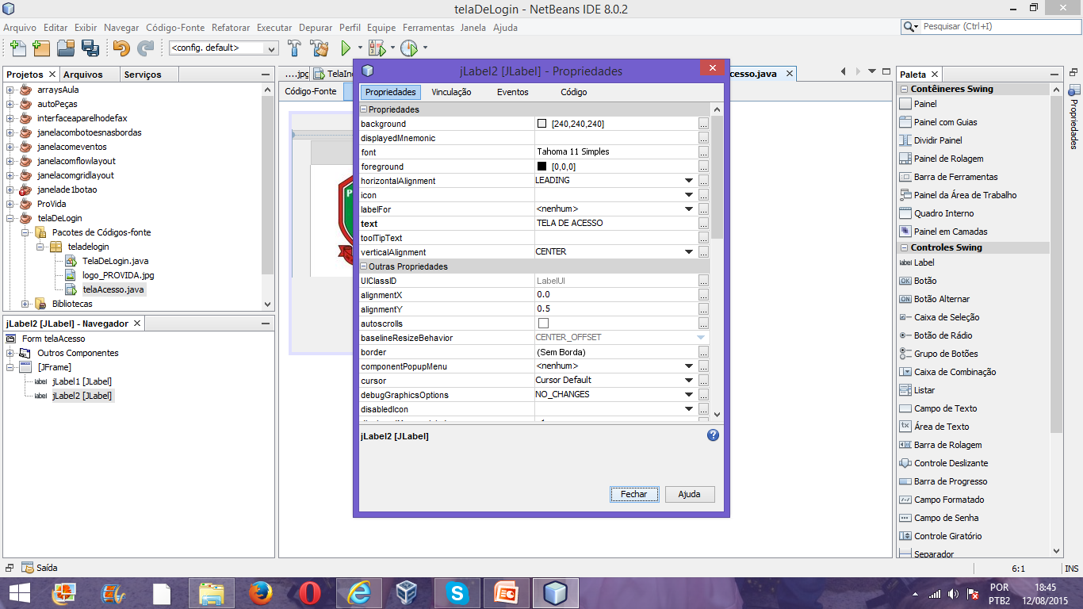
Formatar Texto no jLebal2 (TELA DE ACESSO)

Slide 56
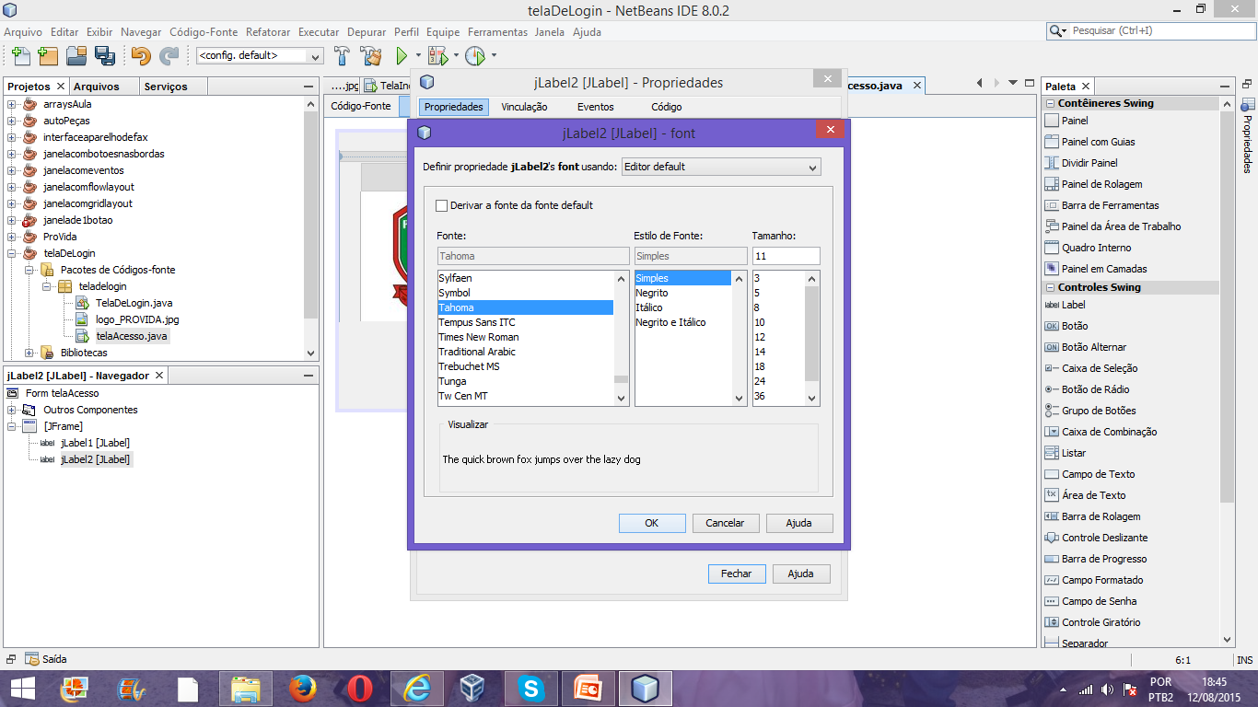
Formatar Texto no jLebal2 (TELA DE ACESSO)

Slide 57
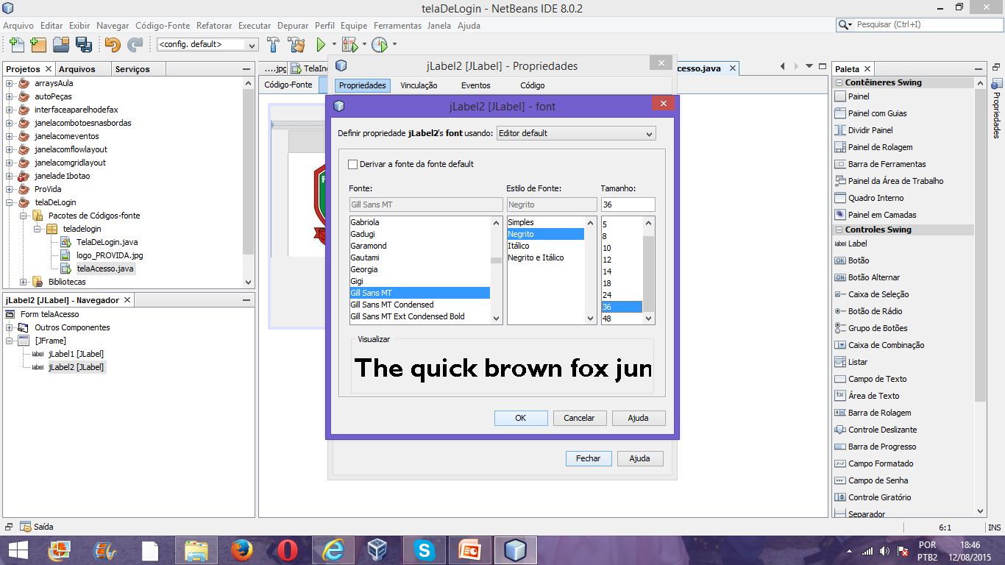
Inserindo Texto no jLebal2 (TELA DE ACESSO)

Slide 58

Inserindo Texto no jLebal2 (TELA DE ACESSO)

Slide 59
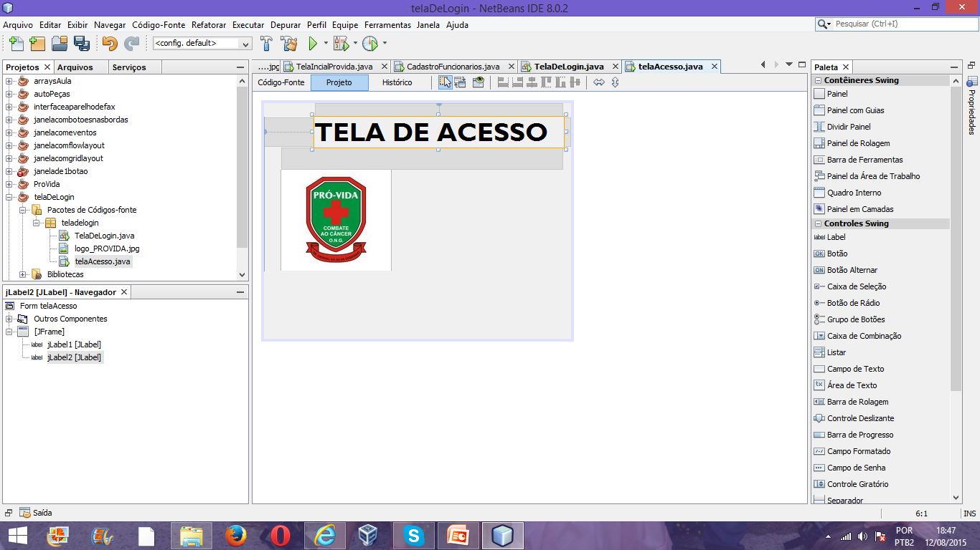
Inserindo Texto no jLebal2 (TELA DE ACESSO)

Slide 60
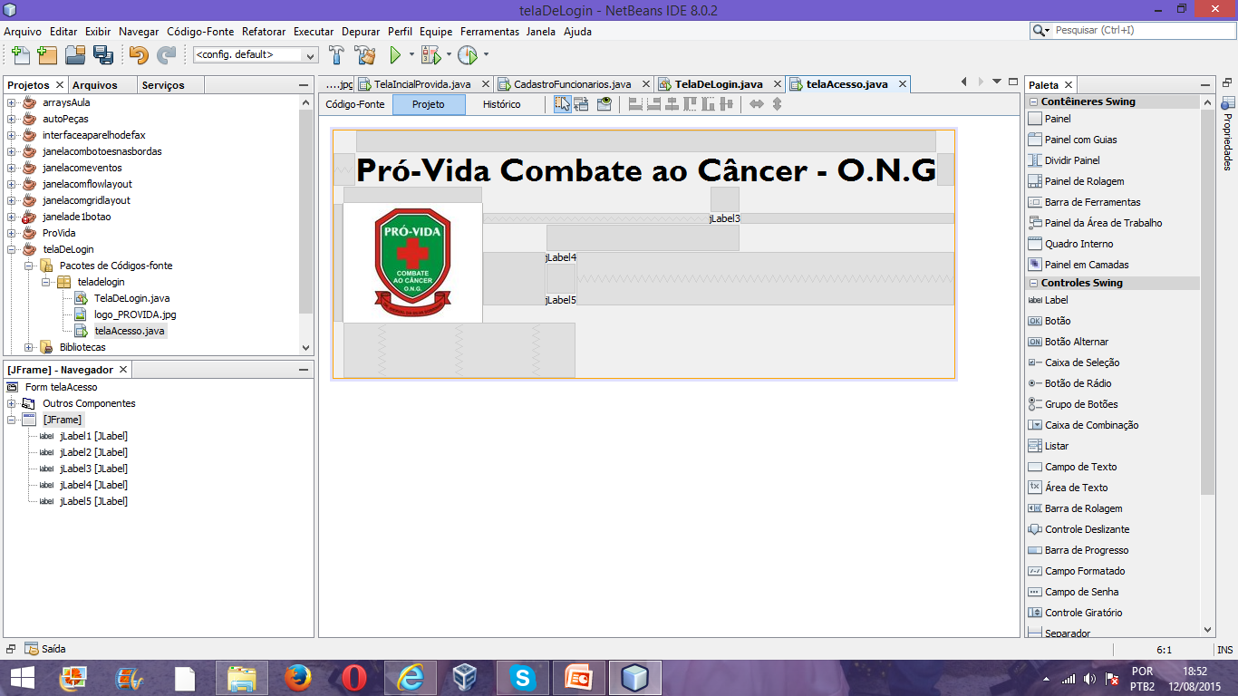
Reescrevendo Texto no jLebal2 (Pró-Vida). Inserindo jLebal3 (Tela de Acesso), jLebal4 (Usuário) e jLebal5 (Senha).

Slide 61
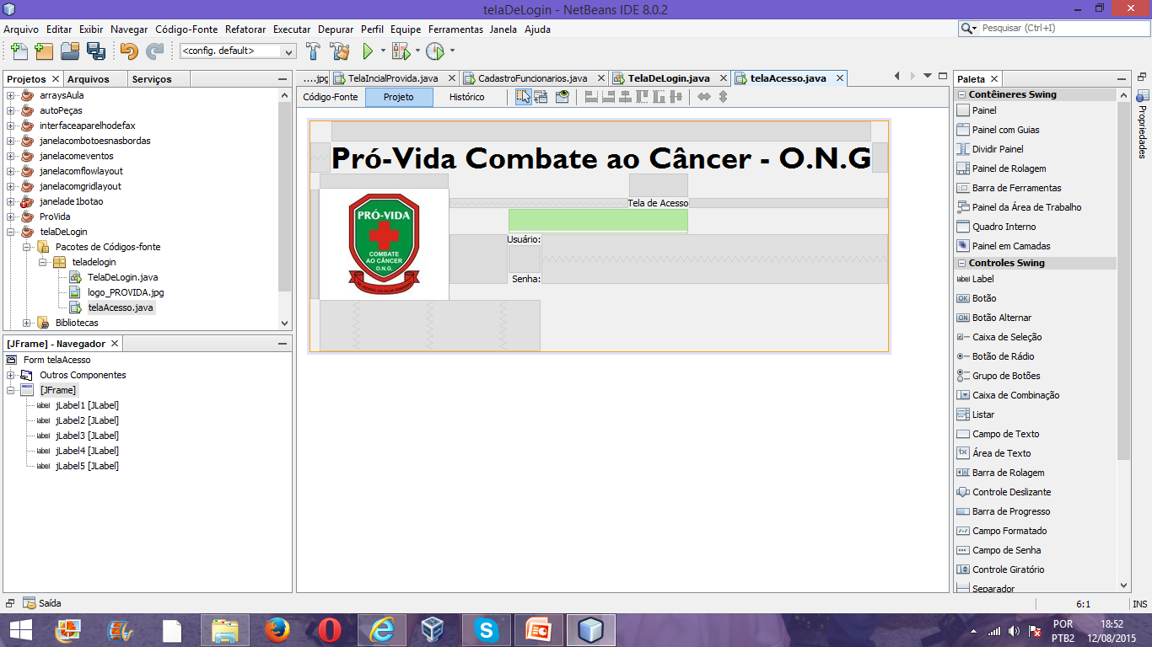
Reescrevendo Texto no jLebal2 (Pró-Vida). Inserindo jLebal3 (Tela de Acesso), jLebal4 (Usuário) e jLebal5 (Senha).

Slide 62
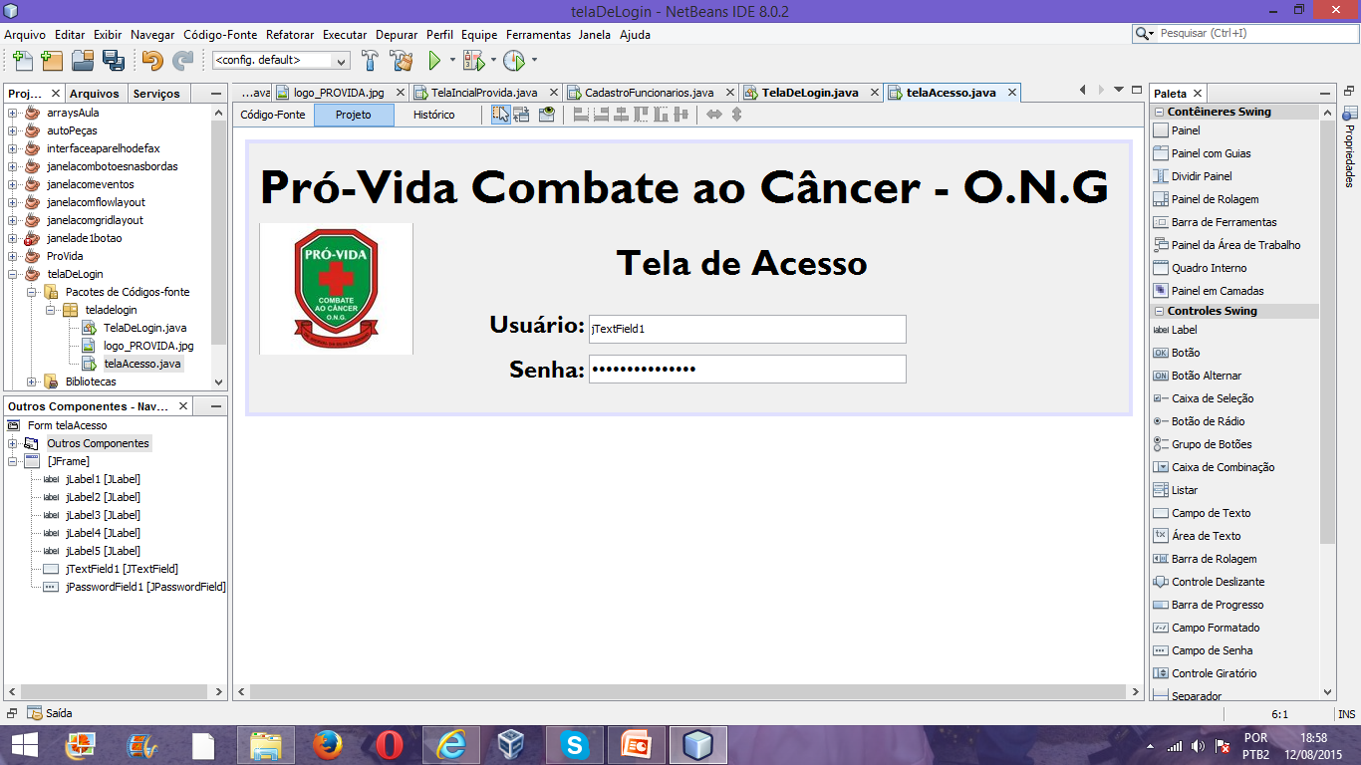
Inserindo jTextField1 e jPasswordField1

Slide 63
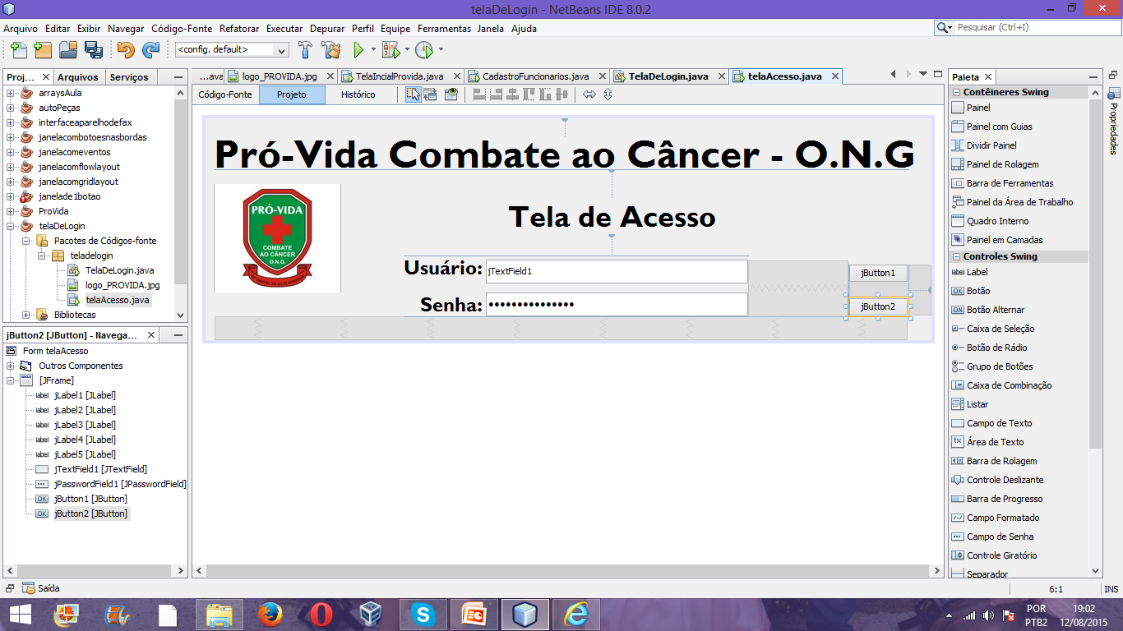
Inserindo Botões jButton1 e jButton2

Slide 64

Executando a Interface Gráfica

Slide 65

Executando a Interface Gráfica

Slide 66

Executando a Interface Gráfica

Slide 67

Executando a Interface Gráfica – Desabilitando o Maximizador de janela

Slide 68

Executando a Interface Gráfica – Desabilitando o Maximizador de janela

Slide 69

Executando a Interface Gráfica – Desabilitando o Maximizador de janela

Slide 70
Executando a Interface Gráfica – Desabilitando o Maximizador de janela

Slide 71

Crie a tela abaixo com a Classe TelaIncial

Slide 72

Mudando o nome das Variáveis – jLabel2

Slide 73

Mudando o nome das Variáveis – jLabel2

Slide 74

Mudando o nome das Variáveis – jLabel2

Slide 75

Mudando o nome das Variáveis – jLabel1

Slide 76

Mudando o nome das Variáveis – jButton2

Slide 77

Programação dos Componentes – Acessando o Código Fonte

Slide 78

Programação dos Componentes – Acessando o Código Fonte
Programação dos Componentes:
jButton1 (Botão Acessar)

Slide 79

Programação dos Componentes – Como voltar a Tela do Projeto (Interface Gráfica)

Slide 80

Programação dos Componentes – jButton1 e jButton2 (Botão Acessar e Cancelar)
BOTÃO ACESSAR
BOTÃO CANCELAR

Slide 81

Programação dos Componentes – Testando o Código

Slide 82

Programação dos Componentes – Testando Código

Slide 83

Programação dos Componentes – Testando Código

Slide 84

Programação dos Componentes – Testando Código

Slide 85

Programação dos Componentes – Testando Código

Slide 86

Programação dos Componentes – Testando Código

Slide 87

Programação dos Componentes – Testando Código

Slide 88

Programação dos Componentes – Testando Código

Slide 89

Criando Tela – Criando a Tela Inicial

Slide 90

Criando Tela – Criando os Menus/SubMenus da Tela Inicial

Slide 91

Criando Tela – Criando o Formulário de Cadastro de Funcionários

Slide 92

Criando Tela – Criando o Formulário de Cadastro de Pacientes

Slide 93

Criando Tela – Criando o formulário Consulta

Slide 94

Criando Tela – Criando o formulário de Calculo do IMC

Slide 95

Programação dos Componentes – Testando Código

Slide 96

Programação dos Componentes – Testando Código

Slide 97

Programação dos Componentes – Testando Código

Slide 98
Programação dos Componentes – Testando Código

Slide 99
Programação dos Componentes – Testando Código

Slide 100
Programação dos Componentes – Testando Código

Slide 101
Programação dos Componentes – Testando Código

Slide 102
Programação dos Componentes – Testando Código

